Slide 1
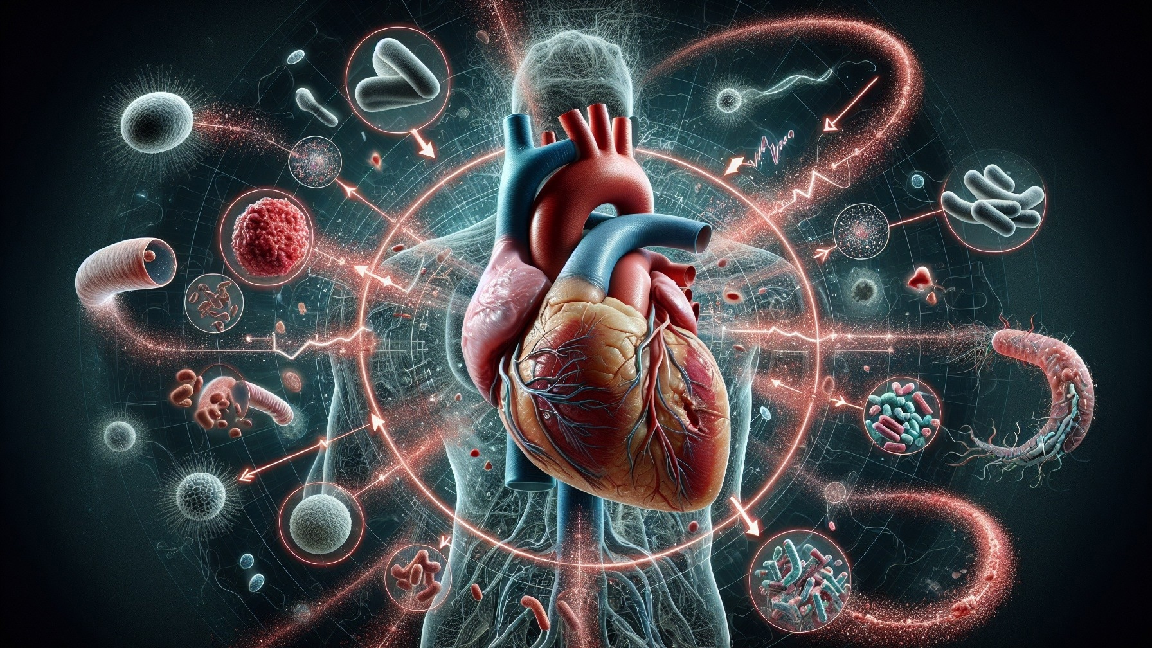

ΚΑΡΔΙΑΓΓΕΙΑΚΗ ΥΓΕΙΑ ΚΑΙ
ΜΙΚΡΩΒΙΩΜΑ ΟΡΓΑΝΙΣΜΟΥ
WEBINAR 22/12/2025
(a post-genomic current review presentation without disclosures)
ΥΠΟ: Δρ. ΓΕΩΡΓΙΟΣ Ι.ΜΠΕΛΛΟΣ MD, PhD, MRCGP, MEPMA, MEURACT.
ΕΚΠΑΙΔΕΥΤΗΣ ΜΙΚΡΟΒΙΩΜΑΤΟΣ
Δ/ΝΤΗΣ-ΣΥΝΤΟΝΙΣΤΗΣ Κ.Υ ΚΟΡΩΠΙΟΥ ΑΤΤΙΚΗΣ,
E-mail: geobellos1010@yahoo.gr

Slide 2
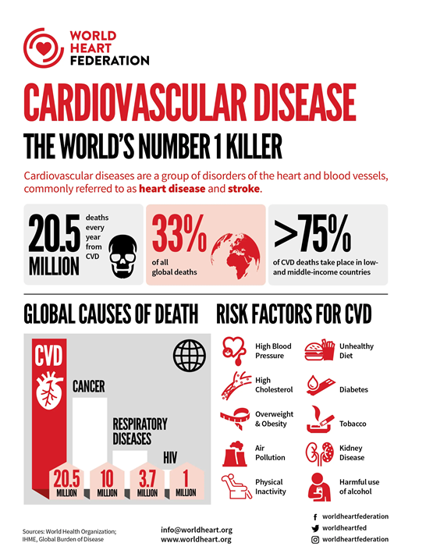
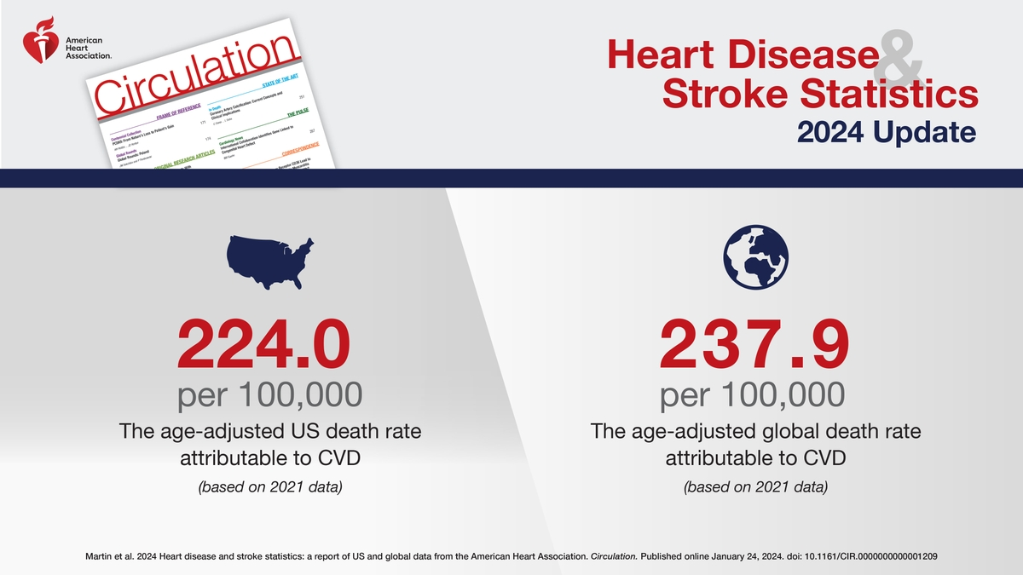
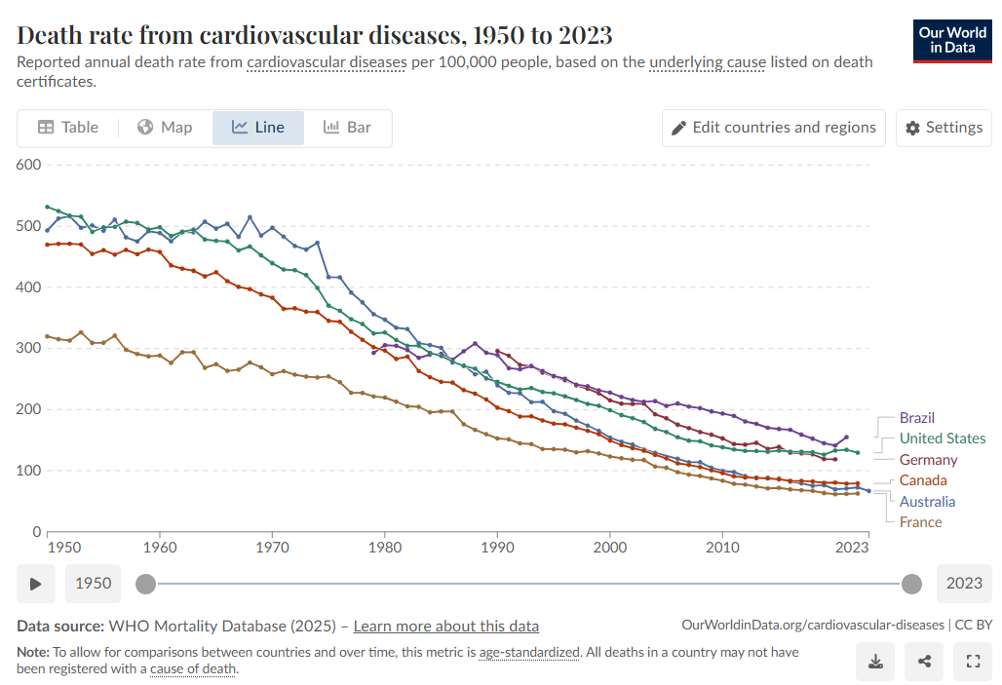
Οι προσπάθειες δημόσιας υγείας και οι πρόοδοι στην ιατρική, τη χειρουργική και την επείγουσα περίθαλψη έχουν συμβάλει στη μείωση των καρδιαγγειακών θανάτων.

Slide 3
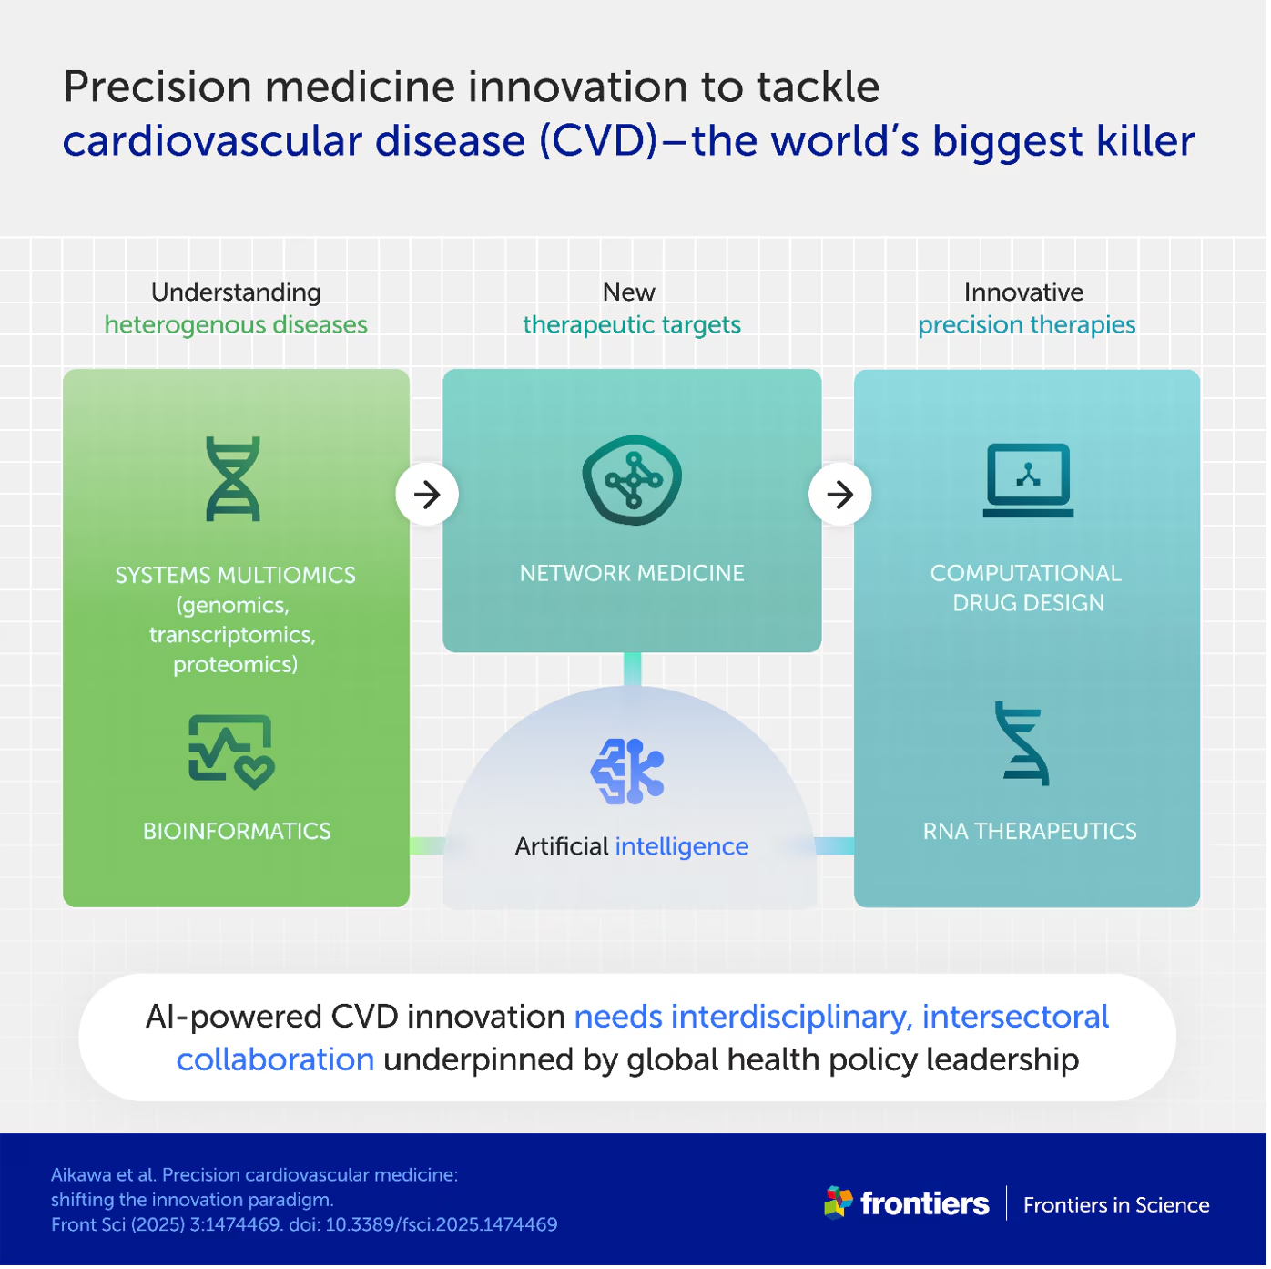

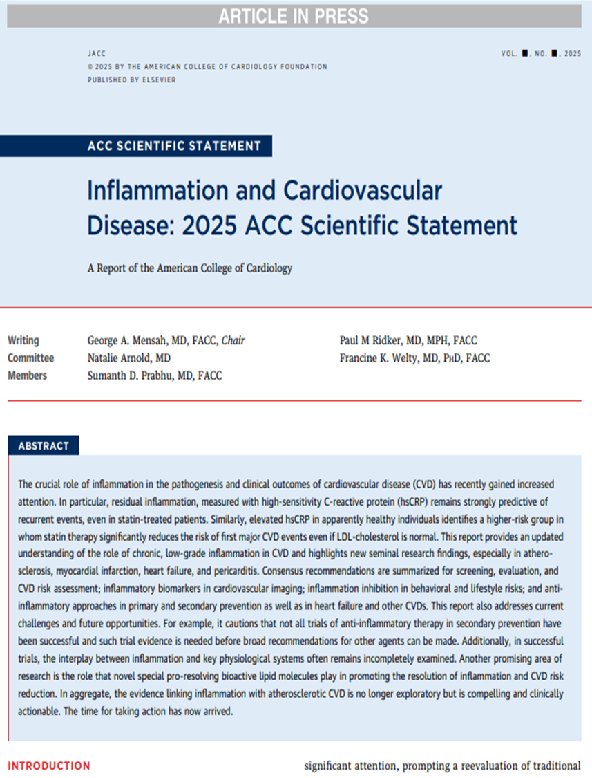
https://www.weforum.org/
Health and Healthcare Systems
ΜΠΟΡΕΙ Η ΙΑΤΡΙΚΗ ΑΚΡΙΒΕΙΑΣ ΝΑ ΑΛΛΑΞΕΙ ΕΠΙΤΕΛΟΥΣ ΤΗΝ ΠΟΡΕΙΑ
ΤΩΝ ΚΑΡΔΙΑΓΓΕΙΑΚΩΝ ΠΑΘΗΣΕΩΝ?
Nov 14, 2025
Masanori Aikawa
Professor of Medicine, Brigham and Women’s Hospital, Harvard Medical School
Αυτό το άρθρο αποτελεί μέρος του:
Κέντρου Υγείας και Υγειονομικής Περίθαλψης
Οι καρδιαγγειακές παθήσεις αποτελούν την κύρια αιτία θανάτου παγκοσμίως, παρά τις δεκαετίες προόδου στην πρόληψη και τη θεραπεία.
Η βιολογική πολυπλοκότητα είναι ένας βασικός παράγοντας που διέπει την περιορισμένη πρόοδο στη μείωση του παγκόσμιου φορτίου των καρδιαγγειακών παθήσεων.
Ο μετασχηματισμός της καρδιαγγειακής ιατρικής απαιτεί μια θεμελιώδη αλλαγή στην ανακάλυψη, την ανάπτυξη και τον έλεγχο φαρμάκων.

Slide 4
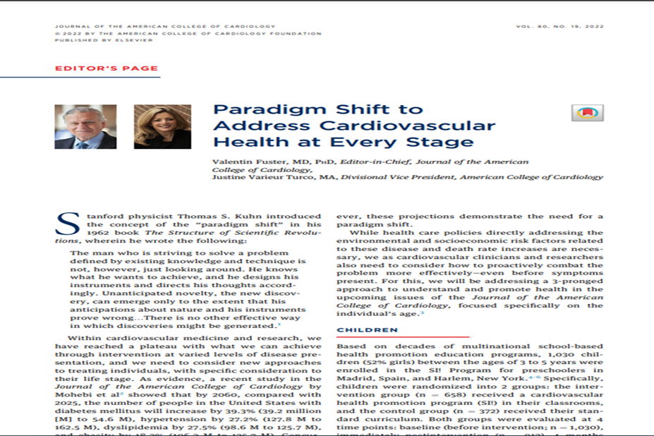
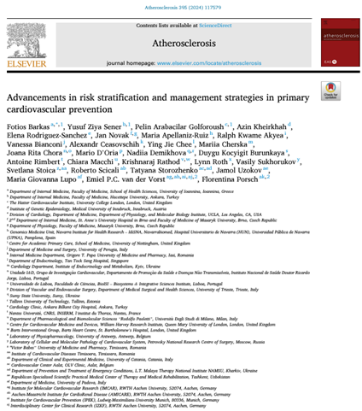
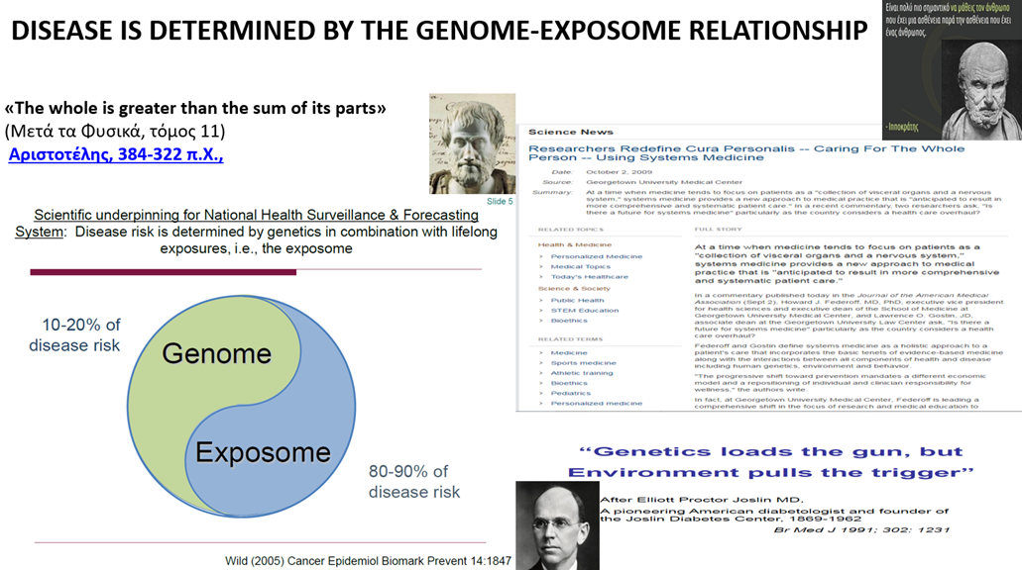
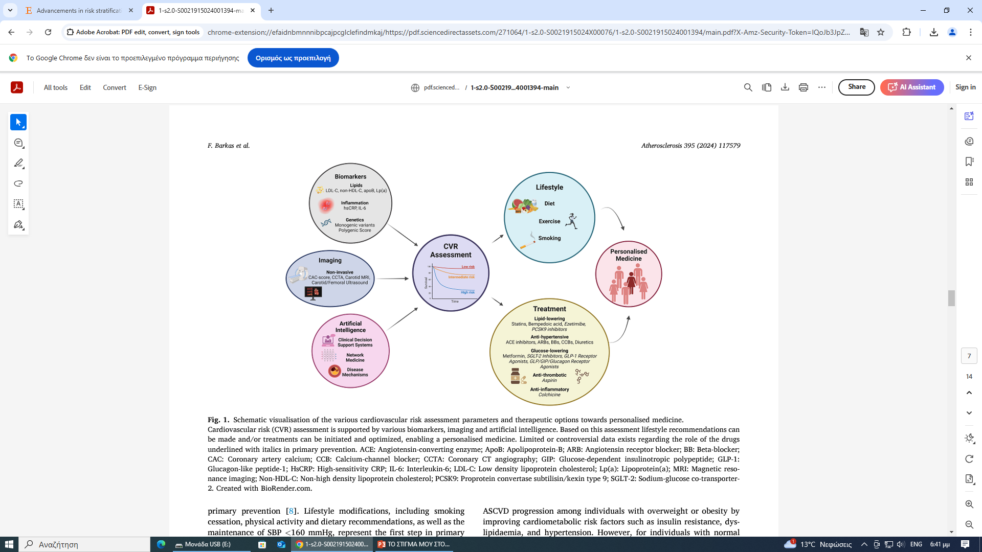

Slide 5
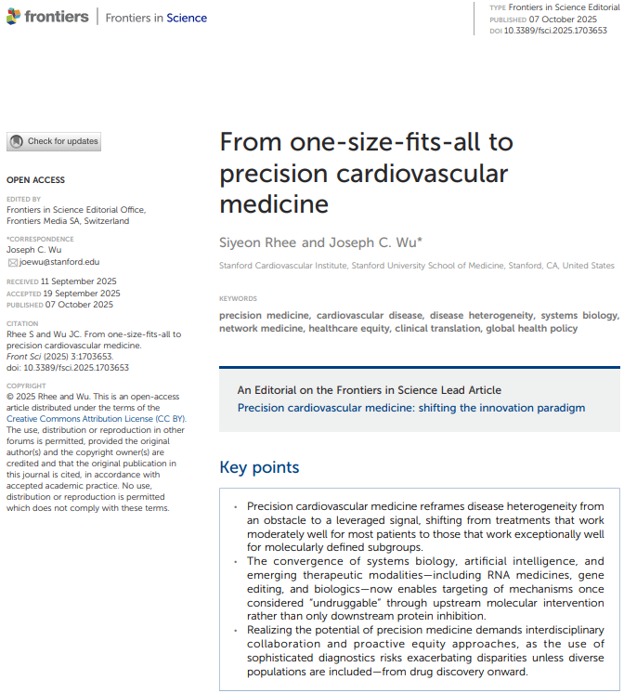
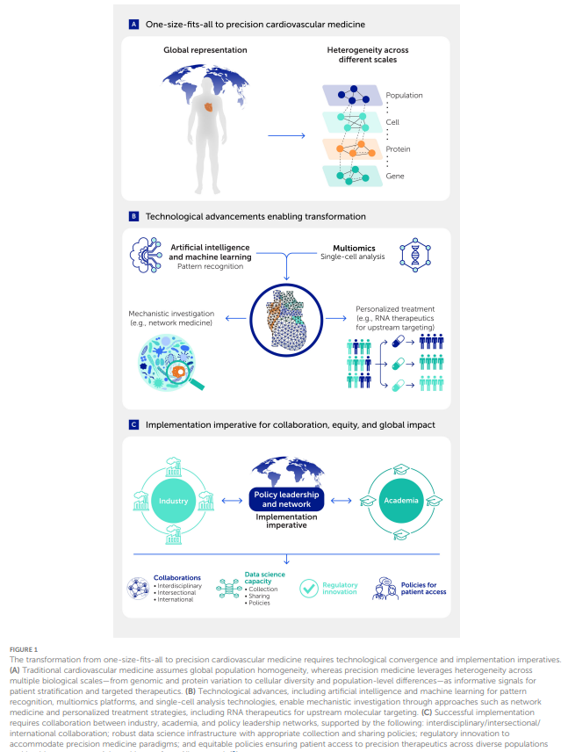
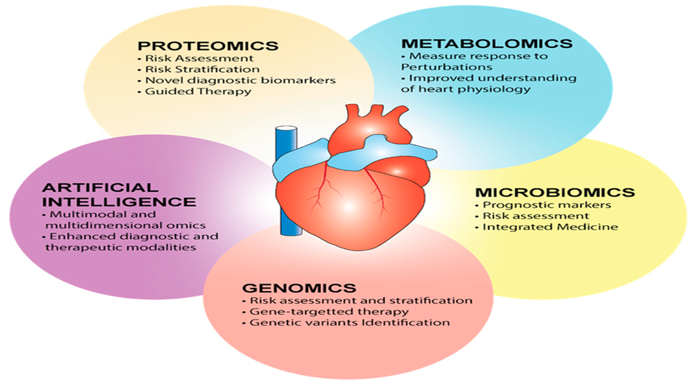

Slide 6
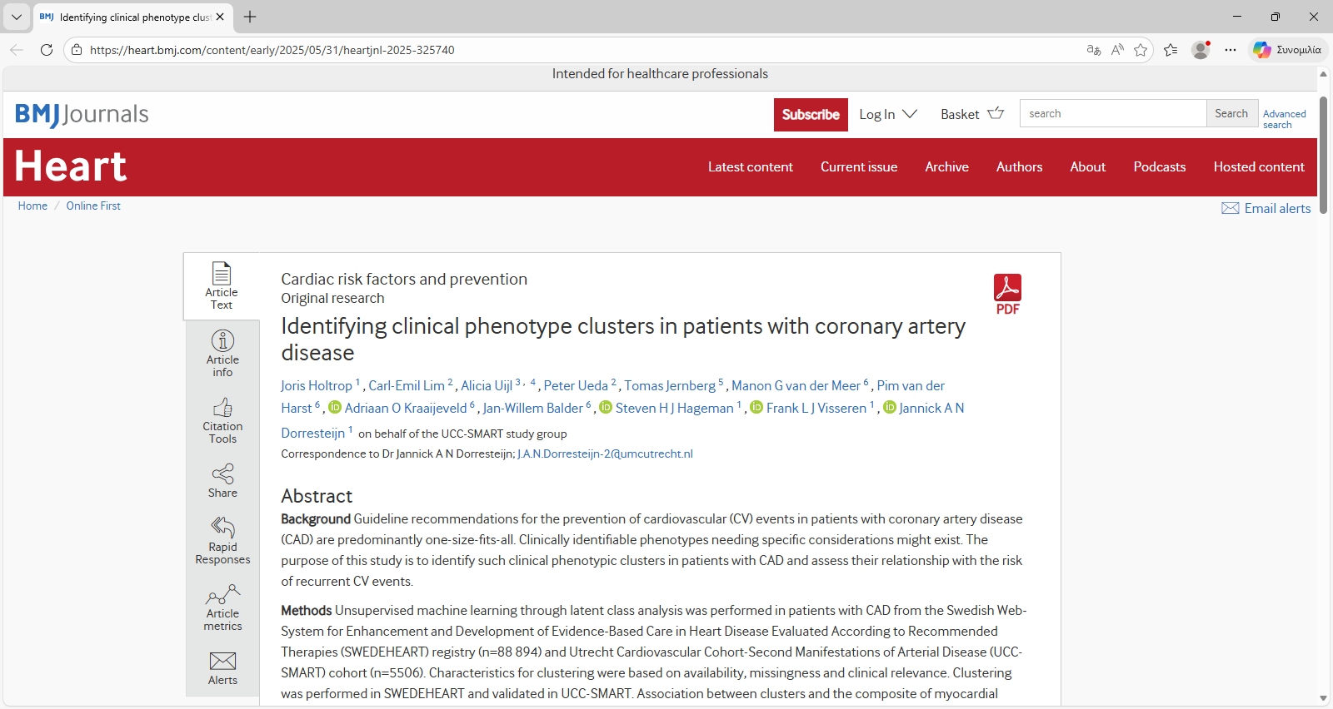
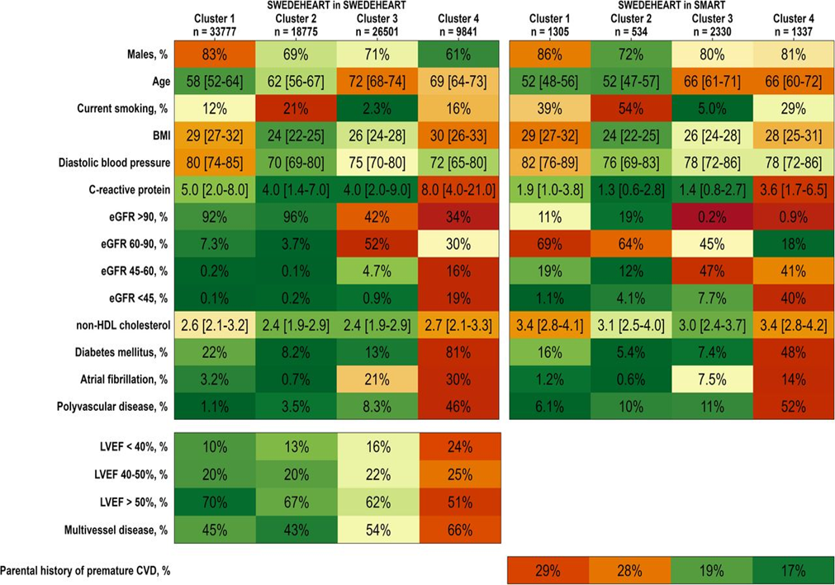
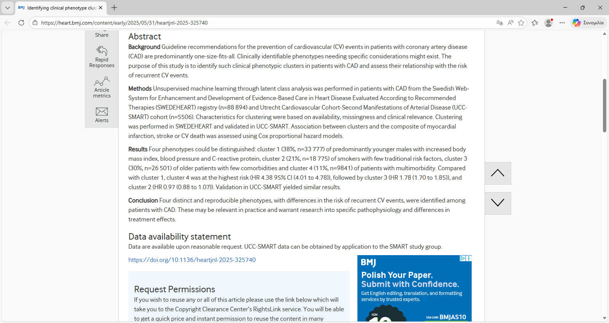

Slide 7
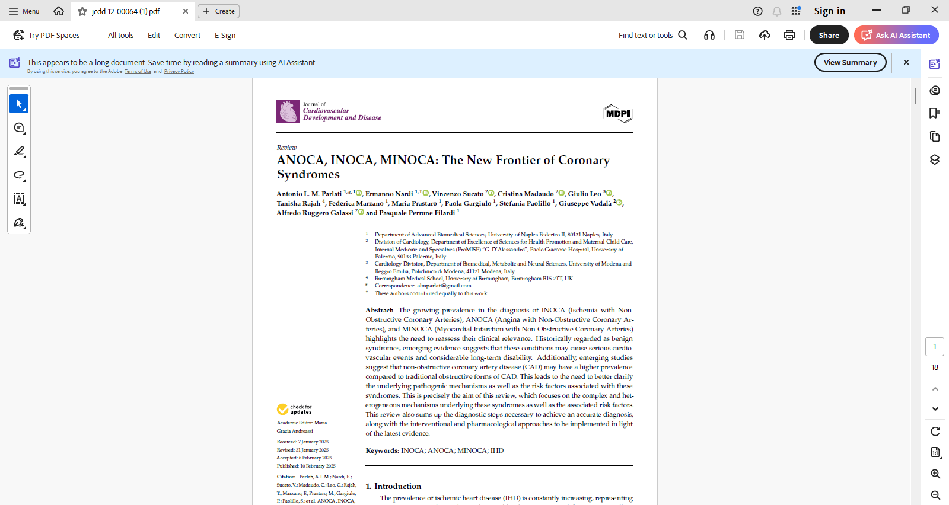
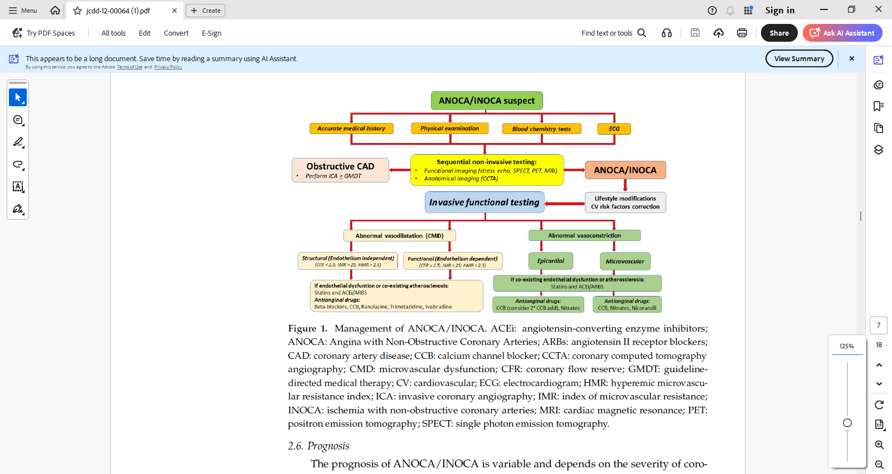
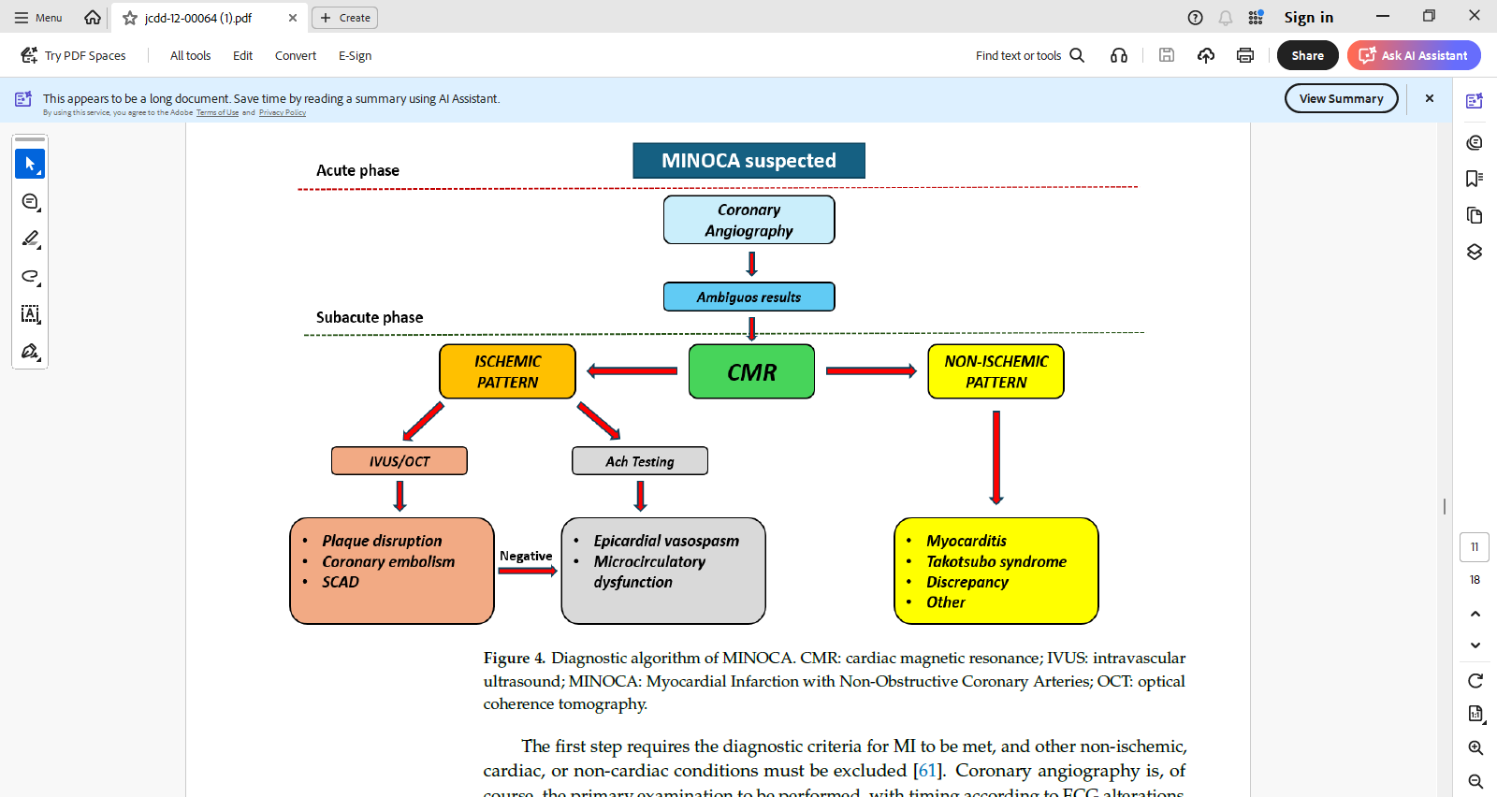

Slide 8
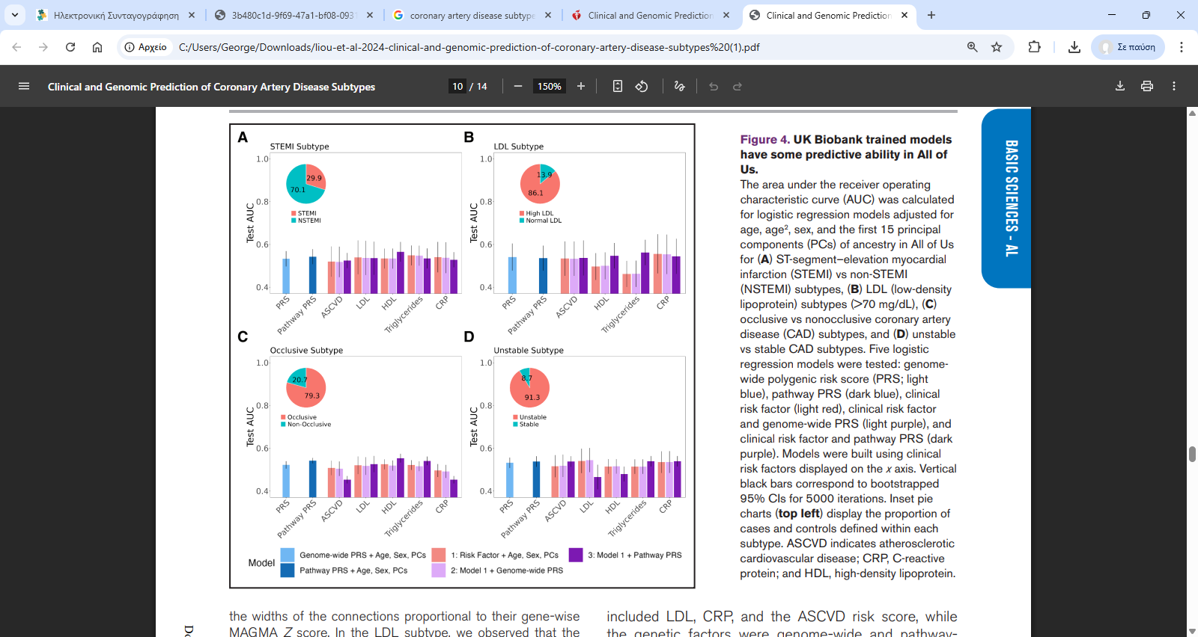
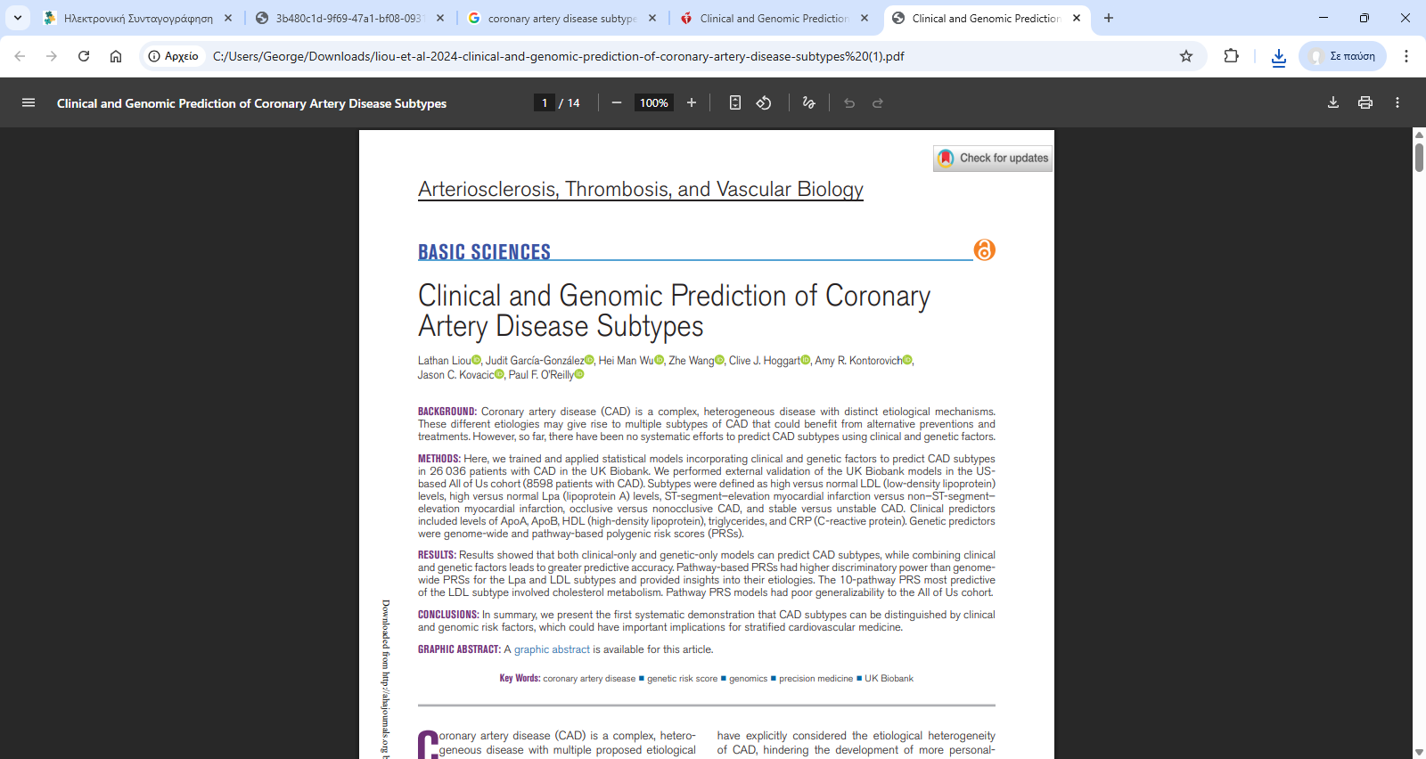

Slide 9
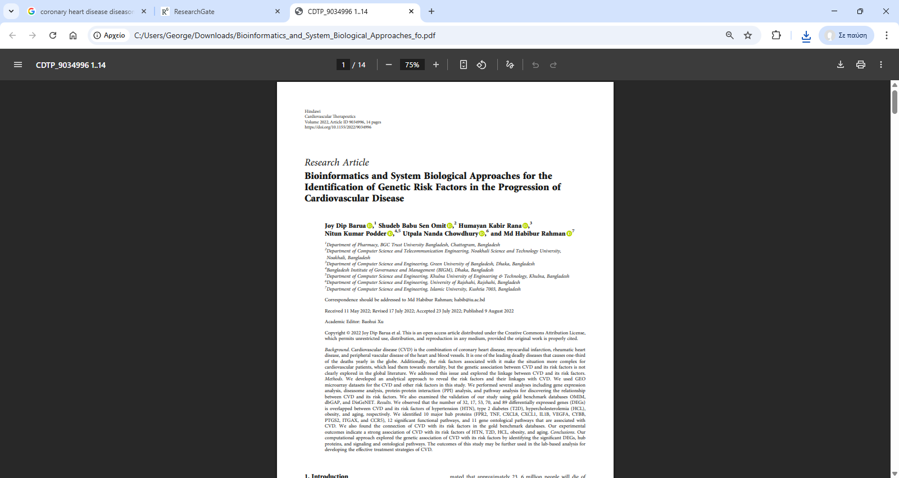
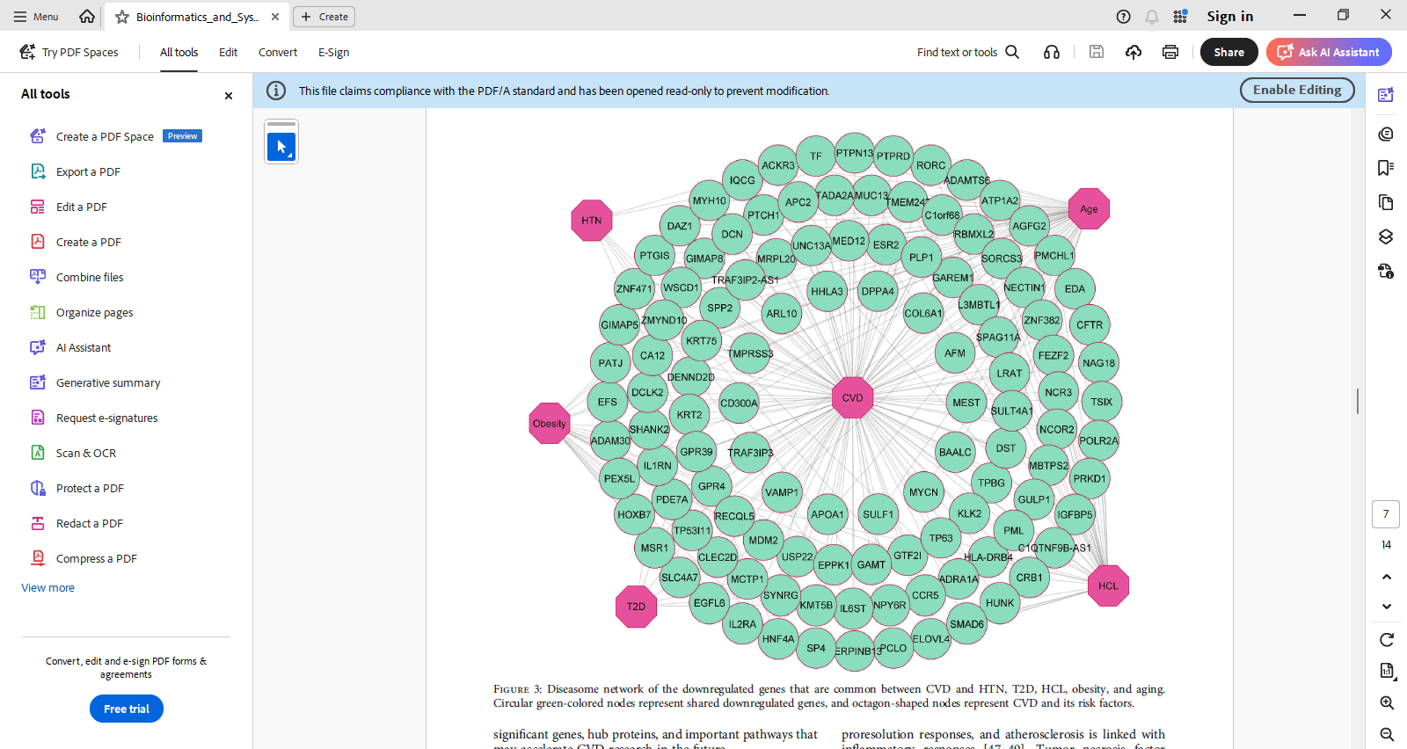

Slide 10
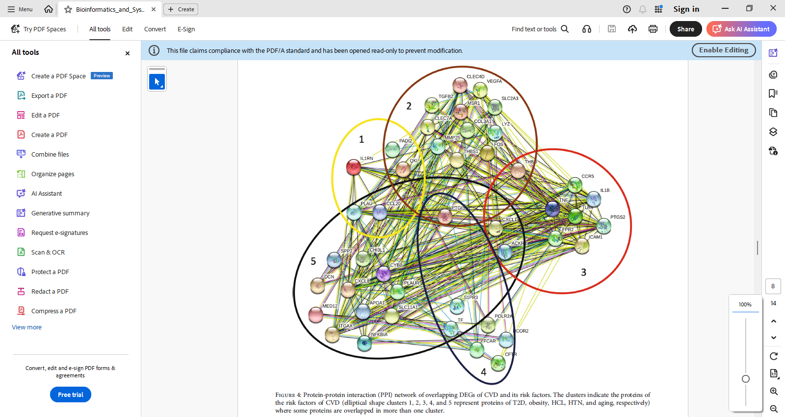
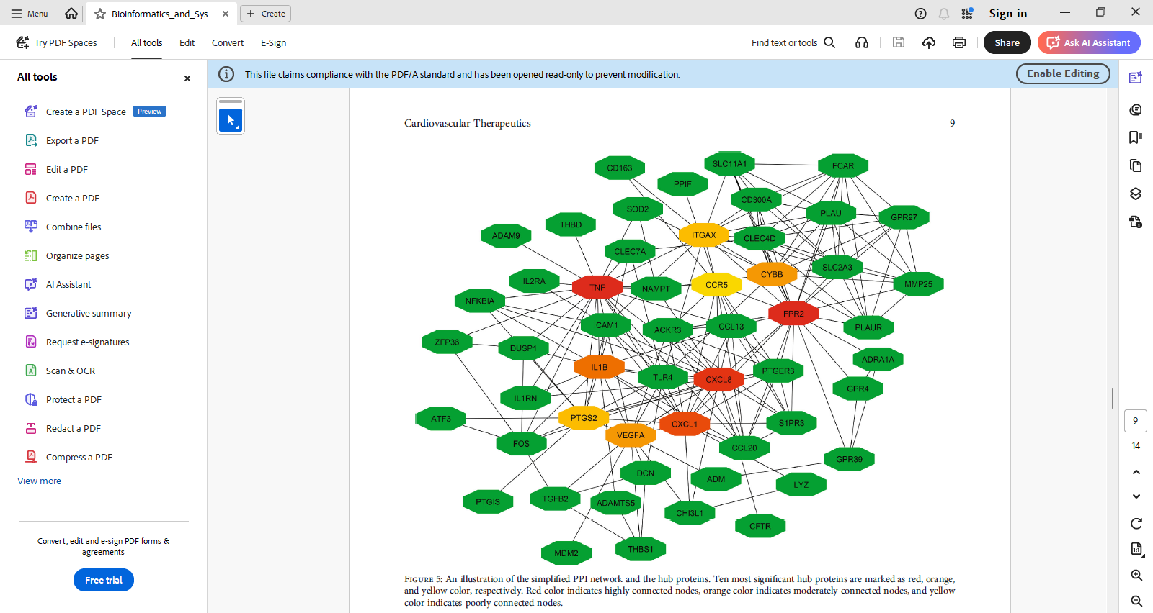

Slide 11
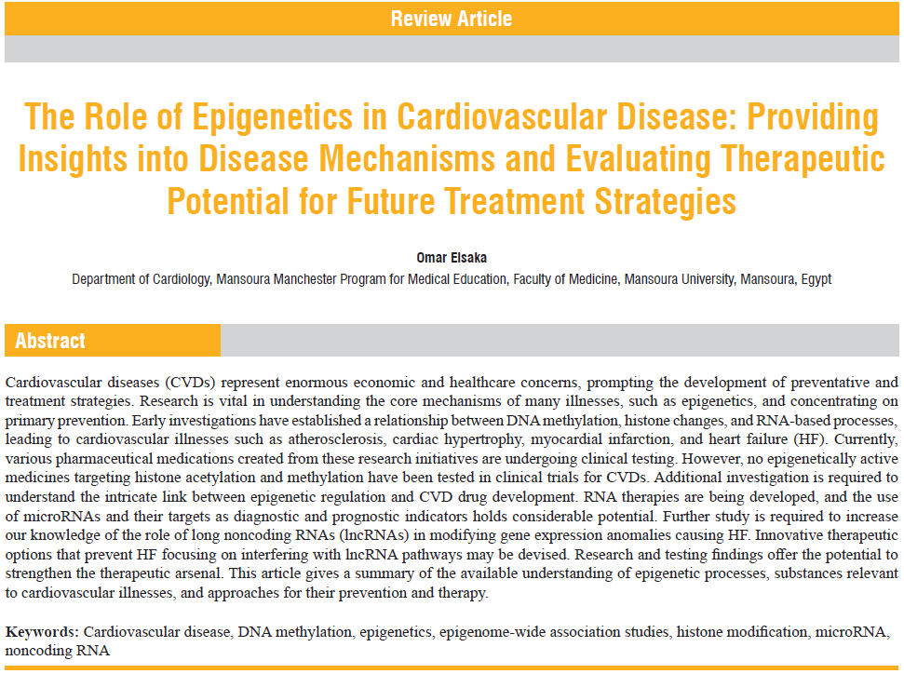
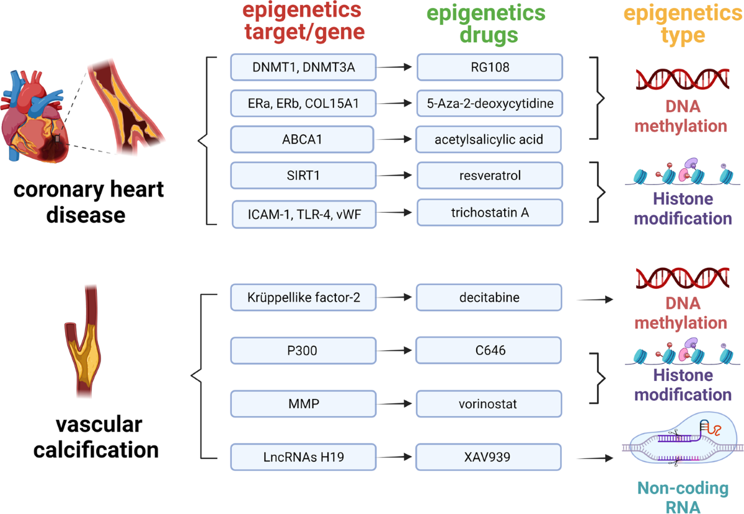

Slide 12
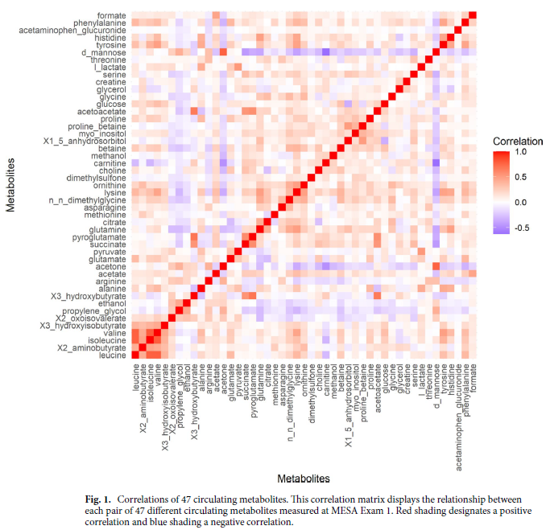
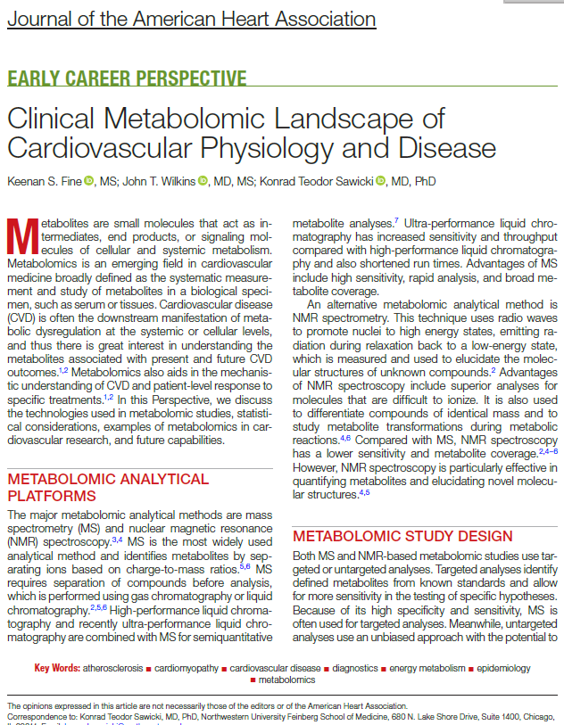
ΜΙΚΡΟΒΙΩΜΑ ΚΑΙ ΤΟ ΔΙΚΟ ΤΟΥ METABOLOME(TO 60% TOY ΣΥΝΟΛΙΚΟΥ) ΤΟΥ ΚΑΡΔΙΟΜΕΤΑΒΟΛΙΚΟΥ ΦΑΣΜΑΤΟΣ

Slide 13
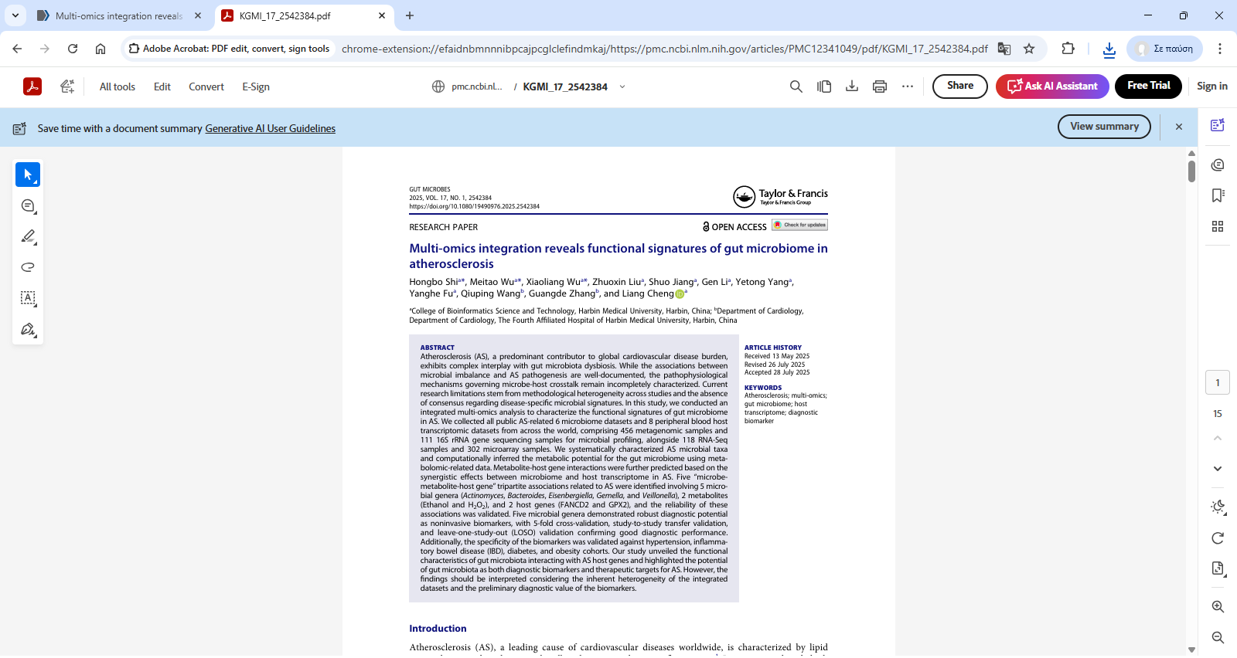
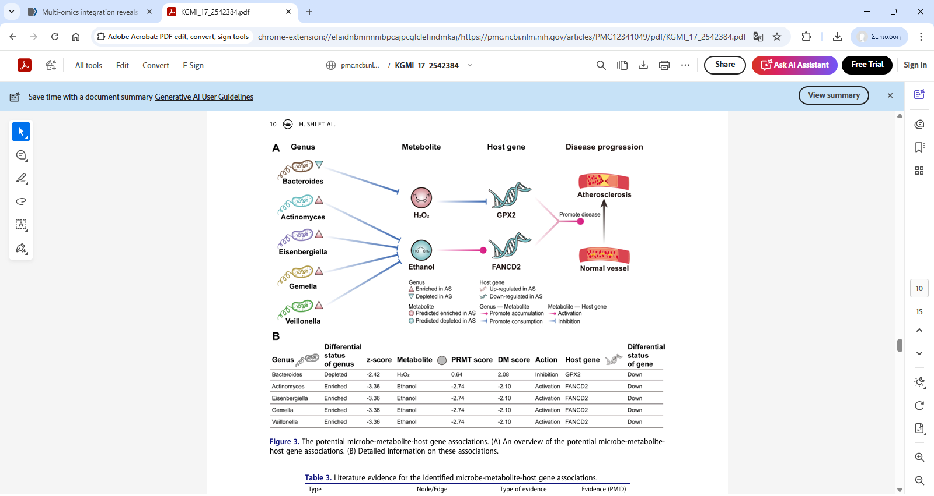
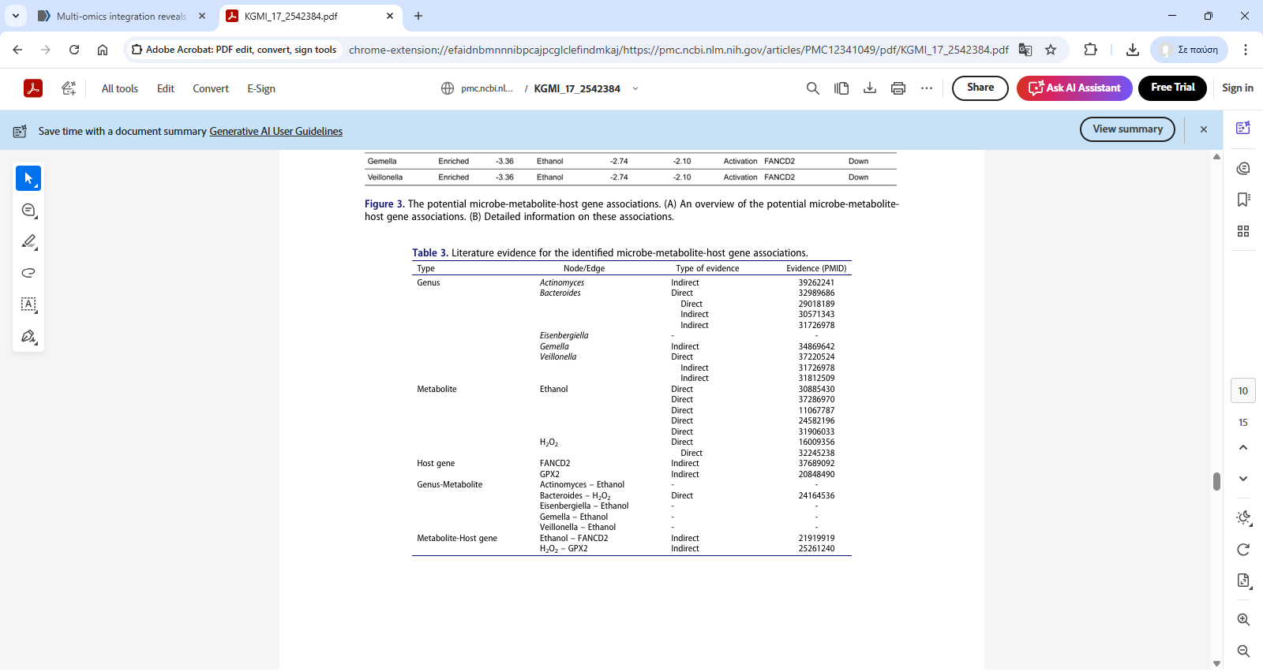

Slide 14
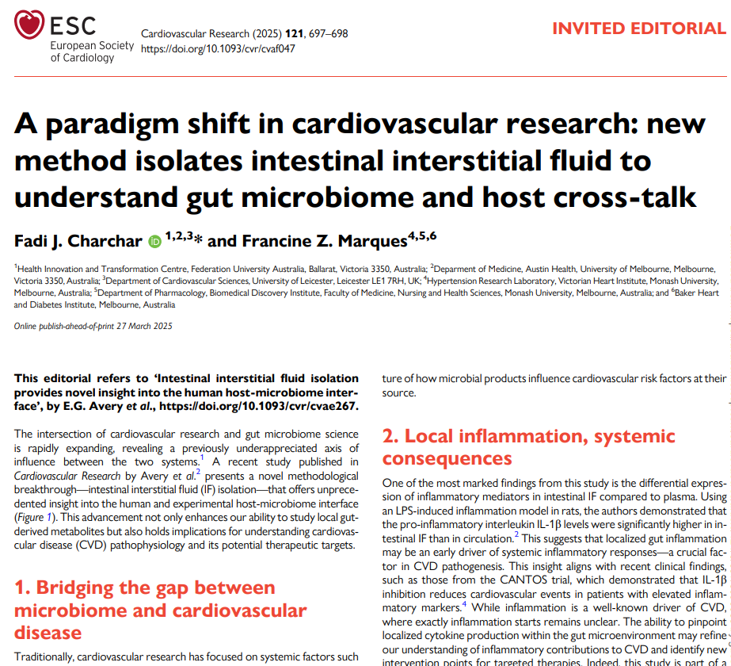
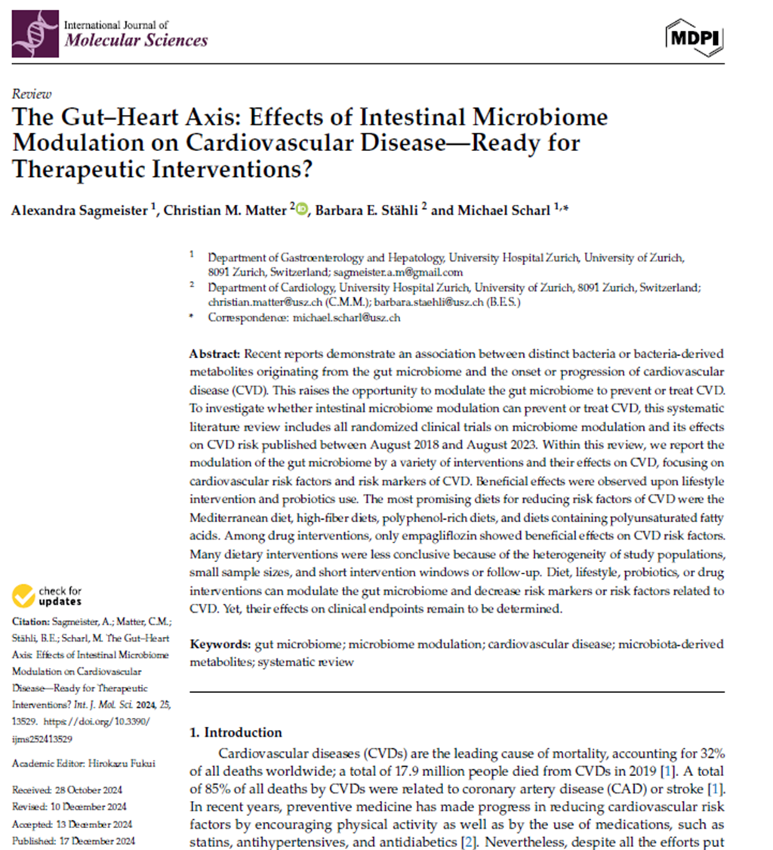

Slide 15
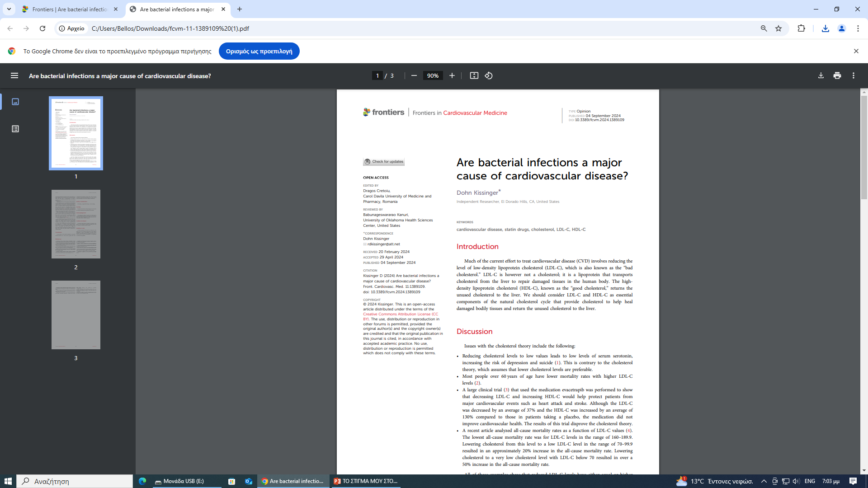
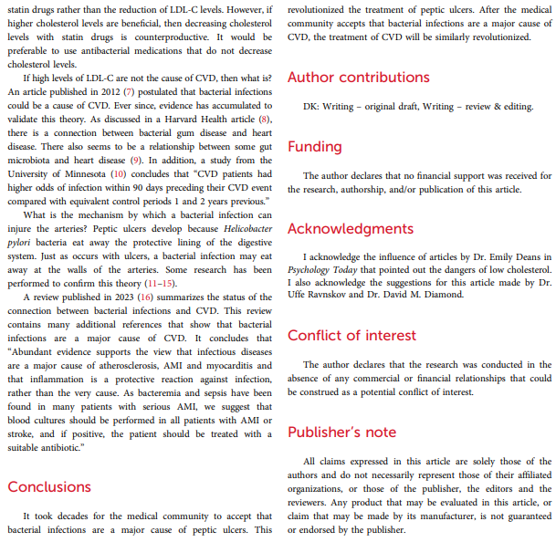

Slide 16
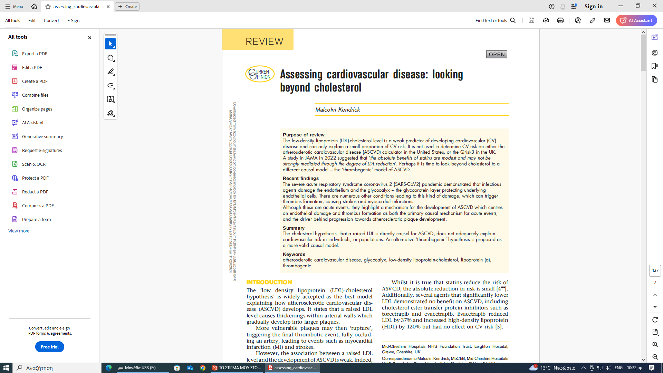
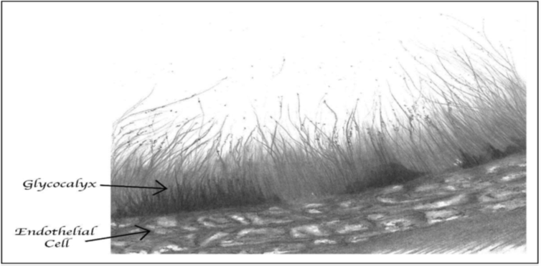
Ο ΓΛΥΚΟΚΑΛΥΚΑΣ.
Αυτό το γράφημα δείχνει τη δομή του γλυκοκάλυκα, ο οποίος προεξέχει από τα ενδοθηλιακά κύτταρα σε όλα τα αιμοφόρα αγγεία και δημιουργεί ένα προστατευτικό και αντιπηκτικό στρώμα «τζελ».
Κατασκευάζεται από συνδυασμένα μόρια γλυκόζης και διάφορες πρωτεΐνες.
Τώρα έχουμε μεγαλύτερη κατανόηση του ενδοθηλίου/
Η λειτουργία του γλυκοκάλυκα και ο τρόπος με τον οποίο η ενδοθηλιακή βλάβη συνδέεται με τον σχηματισμό και τη λύση του θρόμβου, και αυτά τα νέα ευρήματα υποδηλώνουν έντονα ότι οι Rokitansky, Duguid, Ross και Elspeth Smith και άλλοι, μπορεί να ήταν σωστοί.
Έτσι, ενώ αυτό το άρθρο έχει τίτλο «Αξιολόγηση καρδιαγγειακών παθήσεων: κοιτάζοντας πέρα ​​από τη χοληστερόλη», ίσως ήταν πιο ακριβές να το ονομάσουμε
«Αξιολόγηση καρδιαγγειακών παθήσεων, κοιτάζοντας πριν από τη χοληστερόλη», επειδή η θρομβογόνος υπόθεση προηγείται της υπόθεσης της χοληστερόλης για πολλά χρόνια.
Είναι συναρπαστικό το γεγονός ότι η πρόσφατη έρευνα παρέχει τώρα μια αυξανόμενη βάση στοιχείων.

Slide 17
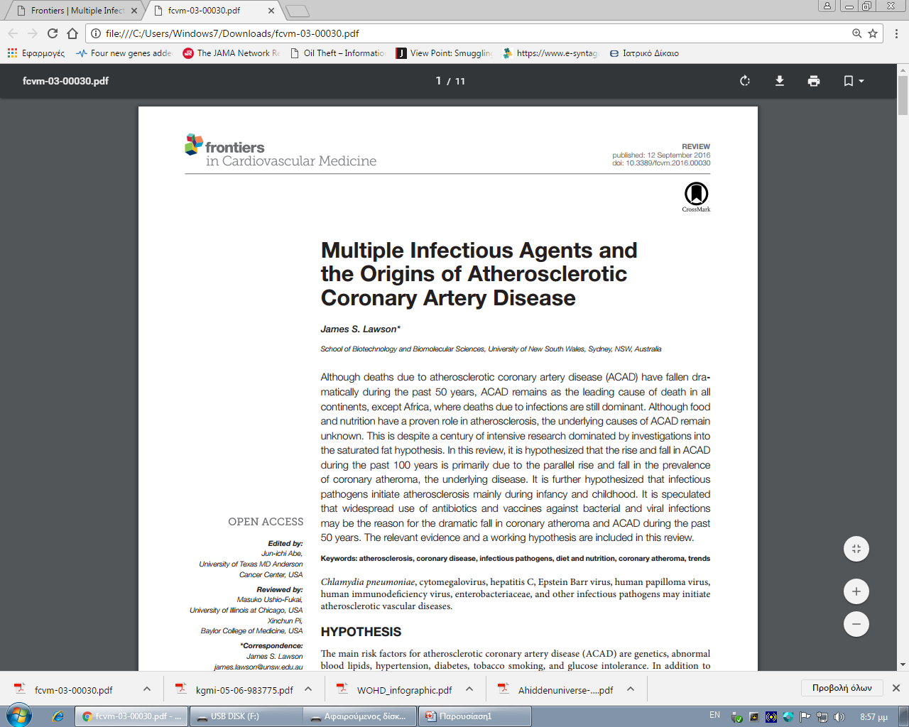
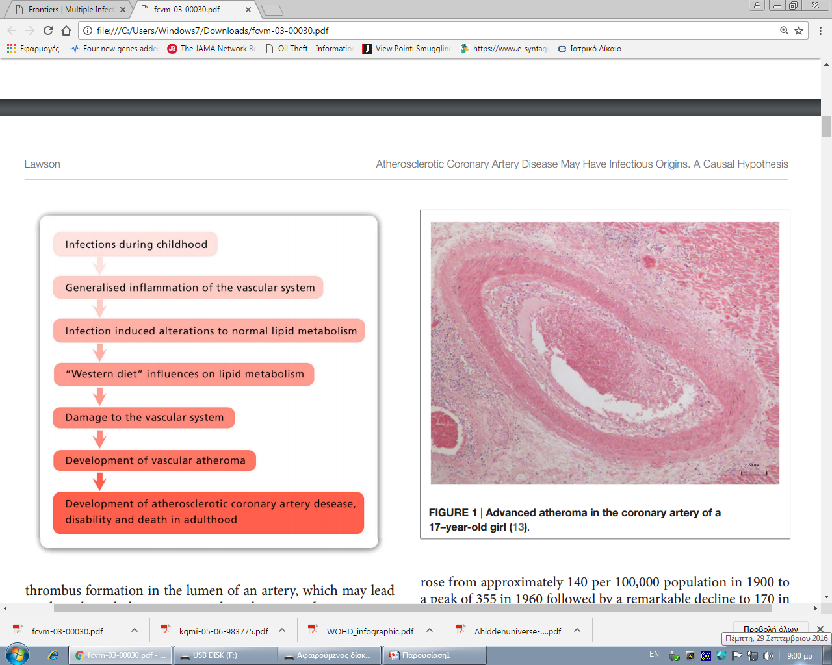
ΣΥΓΧΡΟΝΗ ΑΝΑΣΚΟΠΙΣΗ ΠΕΡΙ ΕΝΑΡΞΗΣ ΤΗΣ ΣΤΕΦΑΝΙΑΙΑΣ ΝΟΣΟΥ ΑΠΟ ΠΟΛΥ ΜΙΚΡΑΣ ΗΛΙΚΙΑΣ
(dormant or transient microrganisms και τμήματα αυτών)

Slide 18
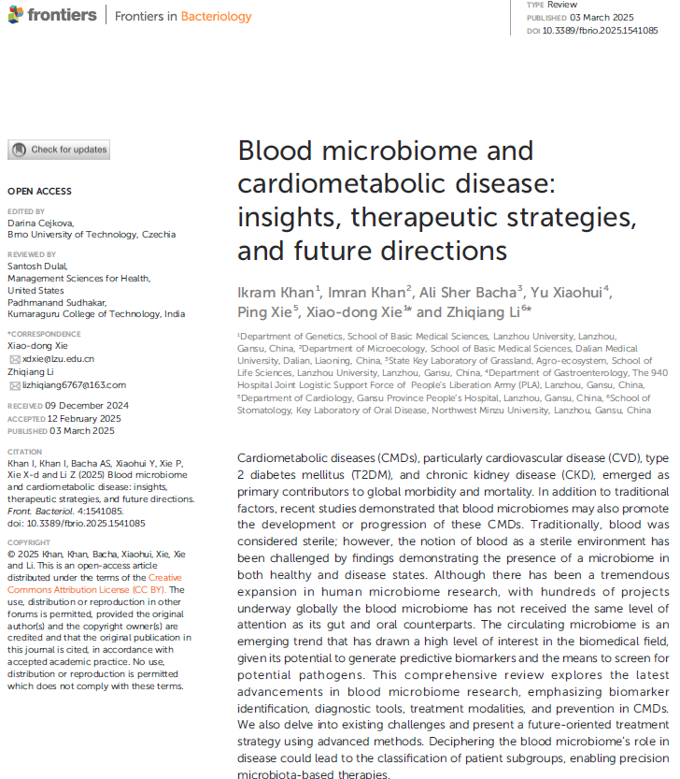
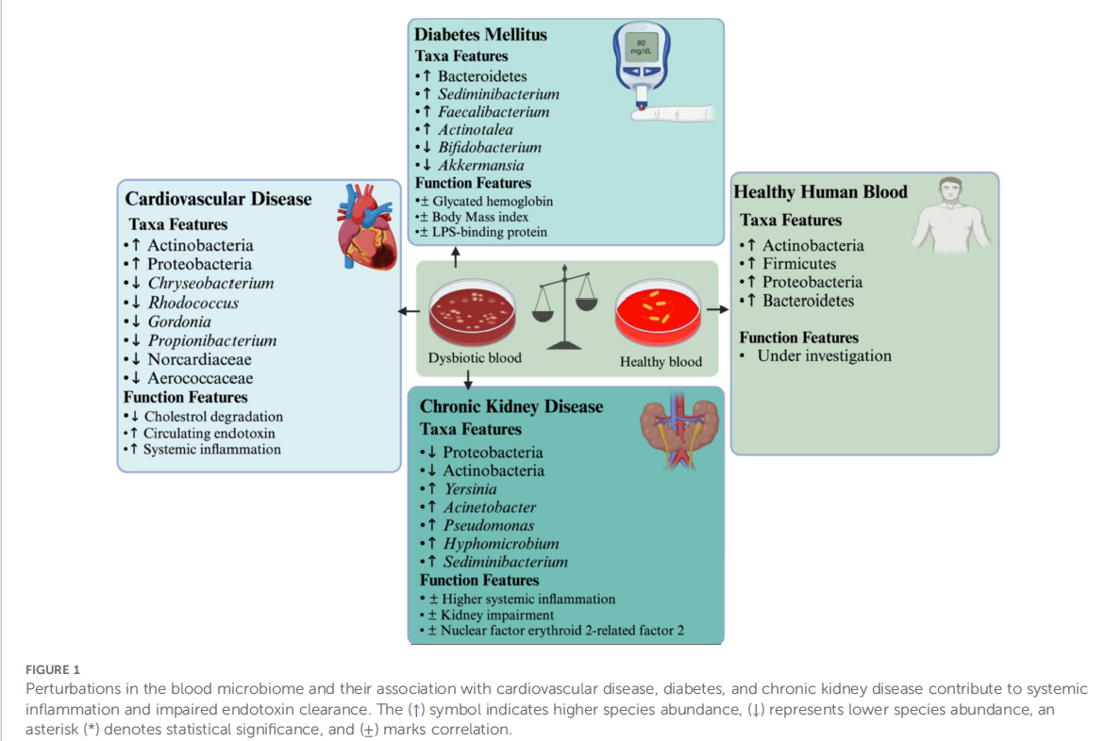
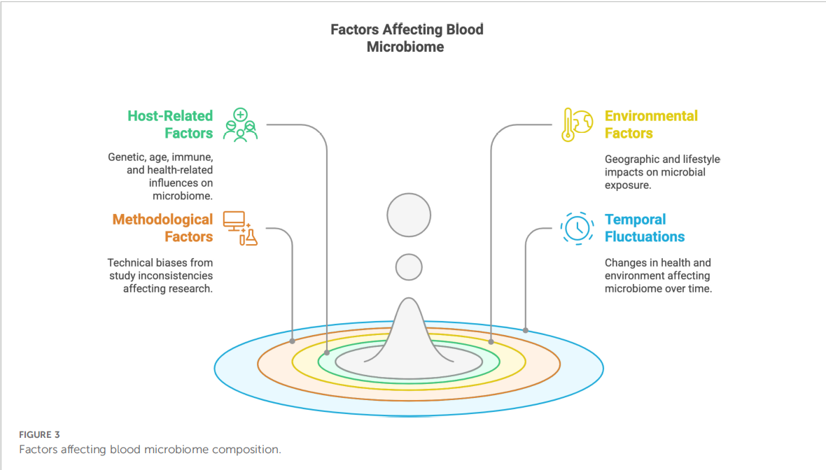

Slide 19
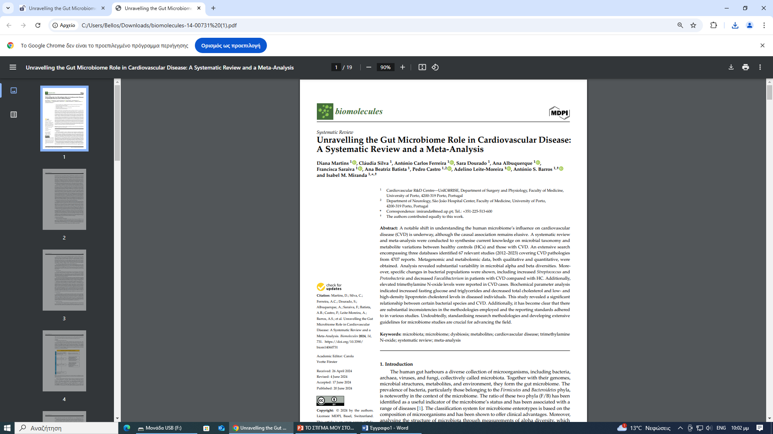
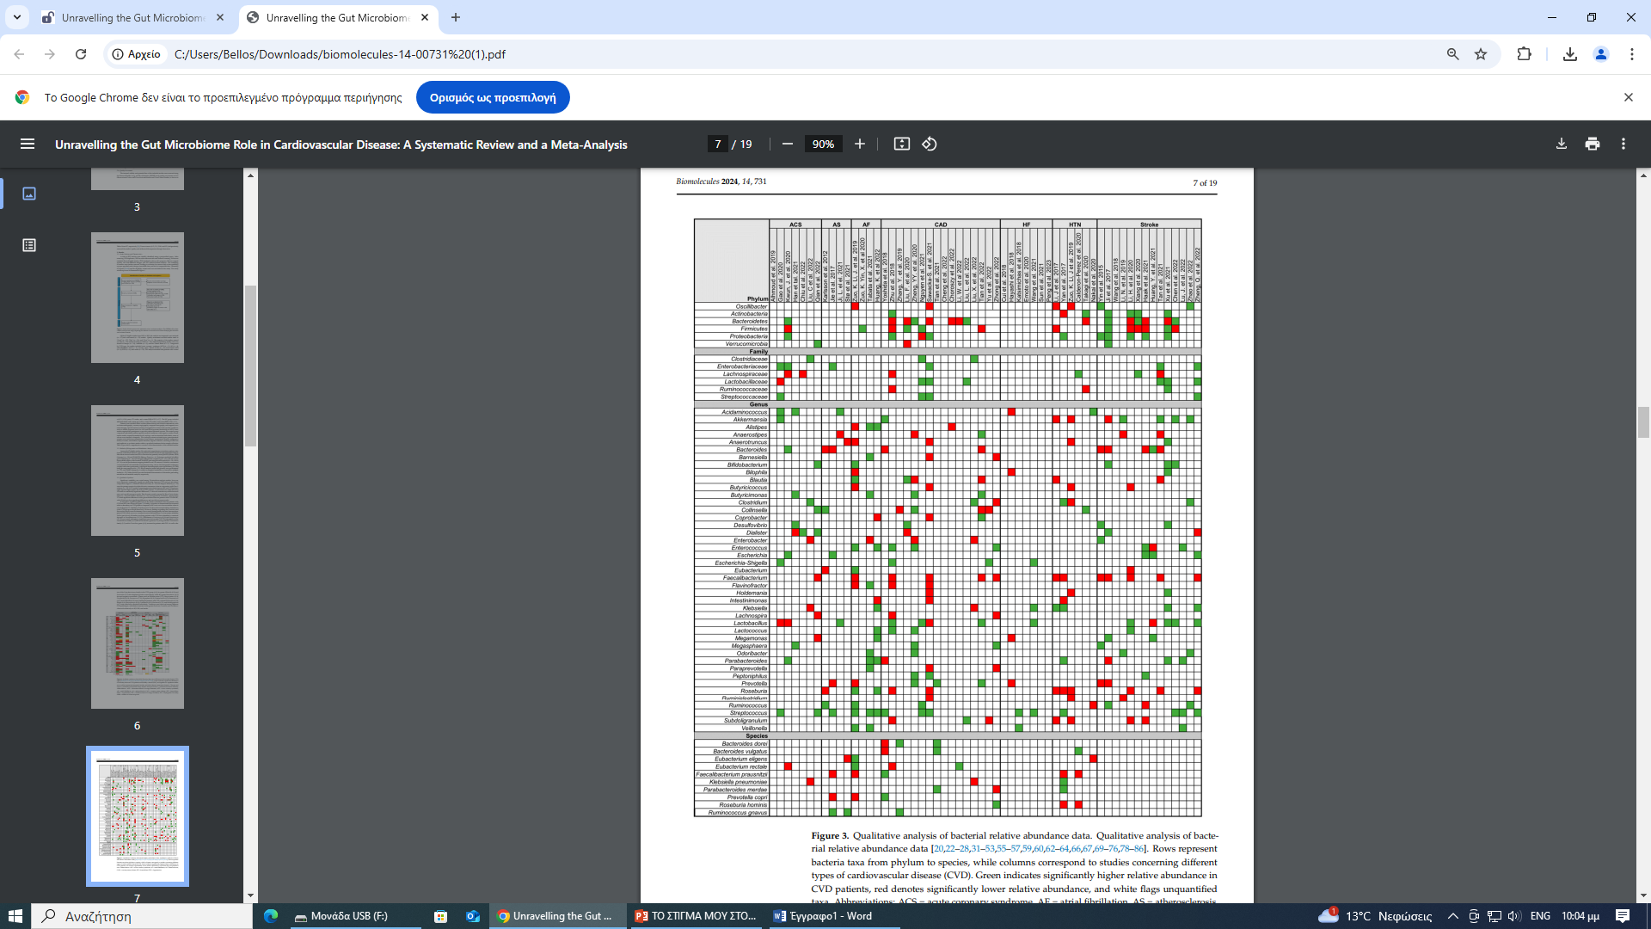
Αυτή η μετα-ανάλυση και η συστηματική ανασκόπηση εντόπισαν διακριτές διαφορές στη σύνθεση της μικροχλωρίδας του εντέρου ασθενών με καρδιαγγειακή νόσο σε σύγκριση με τους HCs.
Το μειωμένο Faecalibacterium και η αύξηση των Streptococcus και Proteobacteria ήταν αξιοσημείωτες αλλαγές που δυνητικά συνδέονται με CVD, παράλληλα με αλλαγές στον μεταβολίτη TMAO. Αλλαγές στις βιοχημικές παραμέτρους, όπως αυξημένα επίπεδα FG και TG και μειωμένα επίπεδα TC, LDL-C και HDL-C, παρατηρήθηκαν σε ασθενείς με CVD.
Παρά τις ισχυρές συσχετίσεις μεταξύ συγκεκριμένων βακτηριακών κατηγοριών και καρδιαγγειακής νόσου, απαιτείται περαιτέρω έρευνα σε μεγαλύτερους πληθυσμούς για να επιβεβαιωθεί η αιτιότητα.
Η υψηλή ετερογένεια και οι παραλλαγές στις προδιαγραφές αναφοράς υπογραμμίζουν την ανάγκη για τυποποιημένες διαδικασίες στην έρευνα μικροβιώματος.

Slide 20
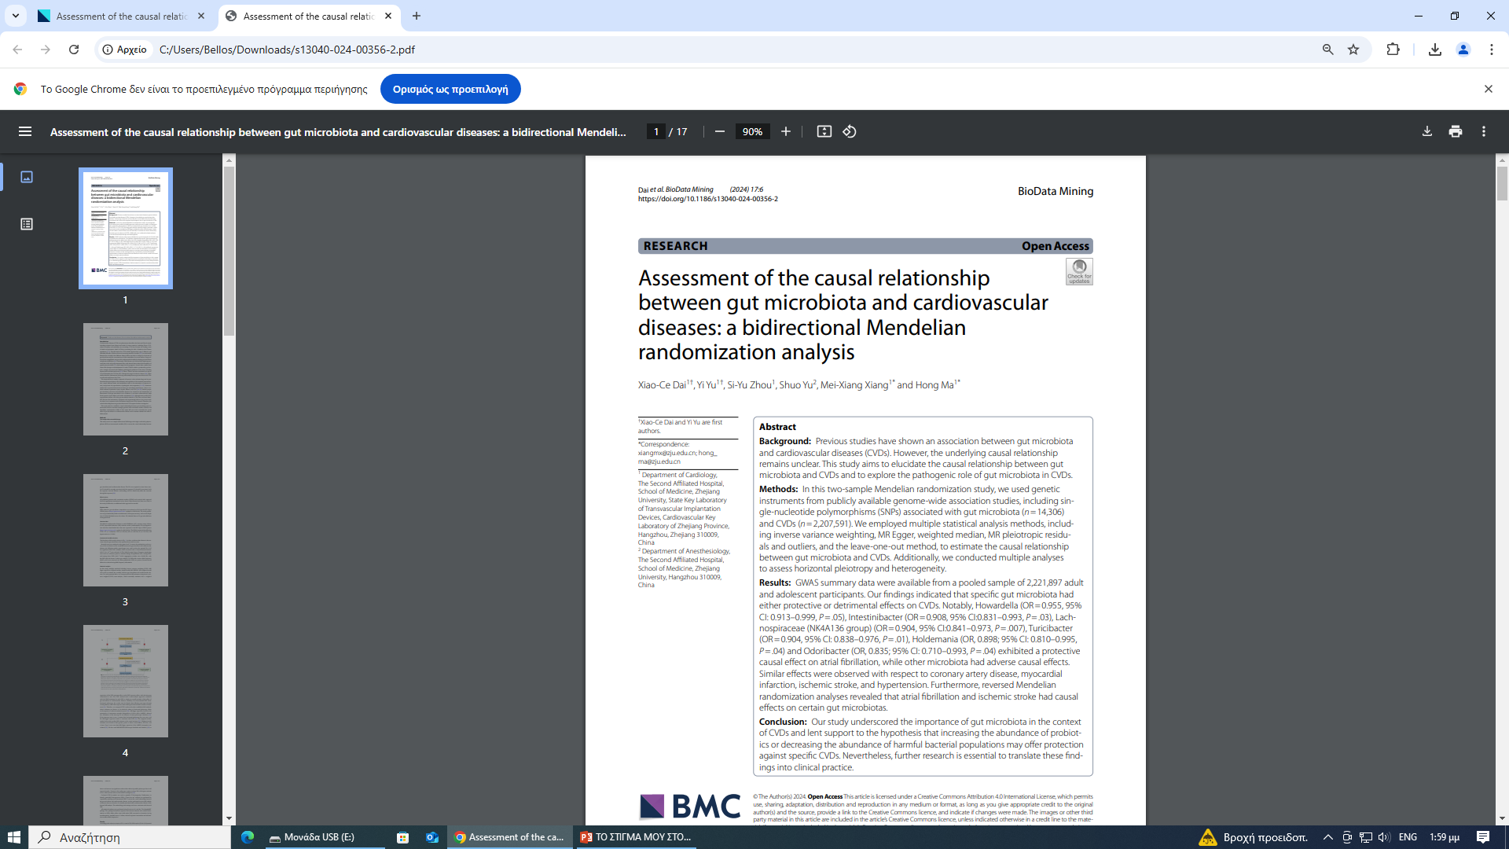
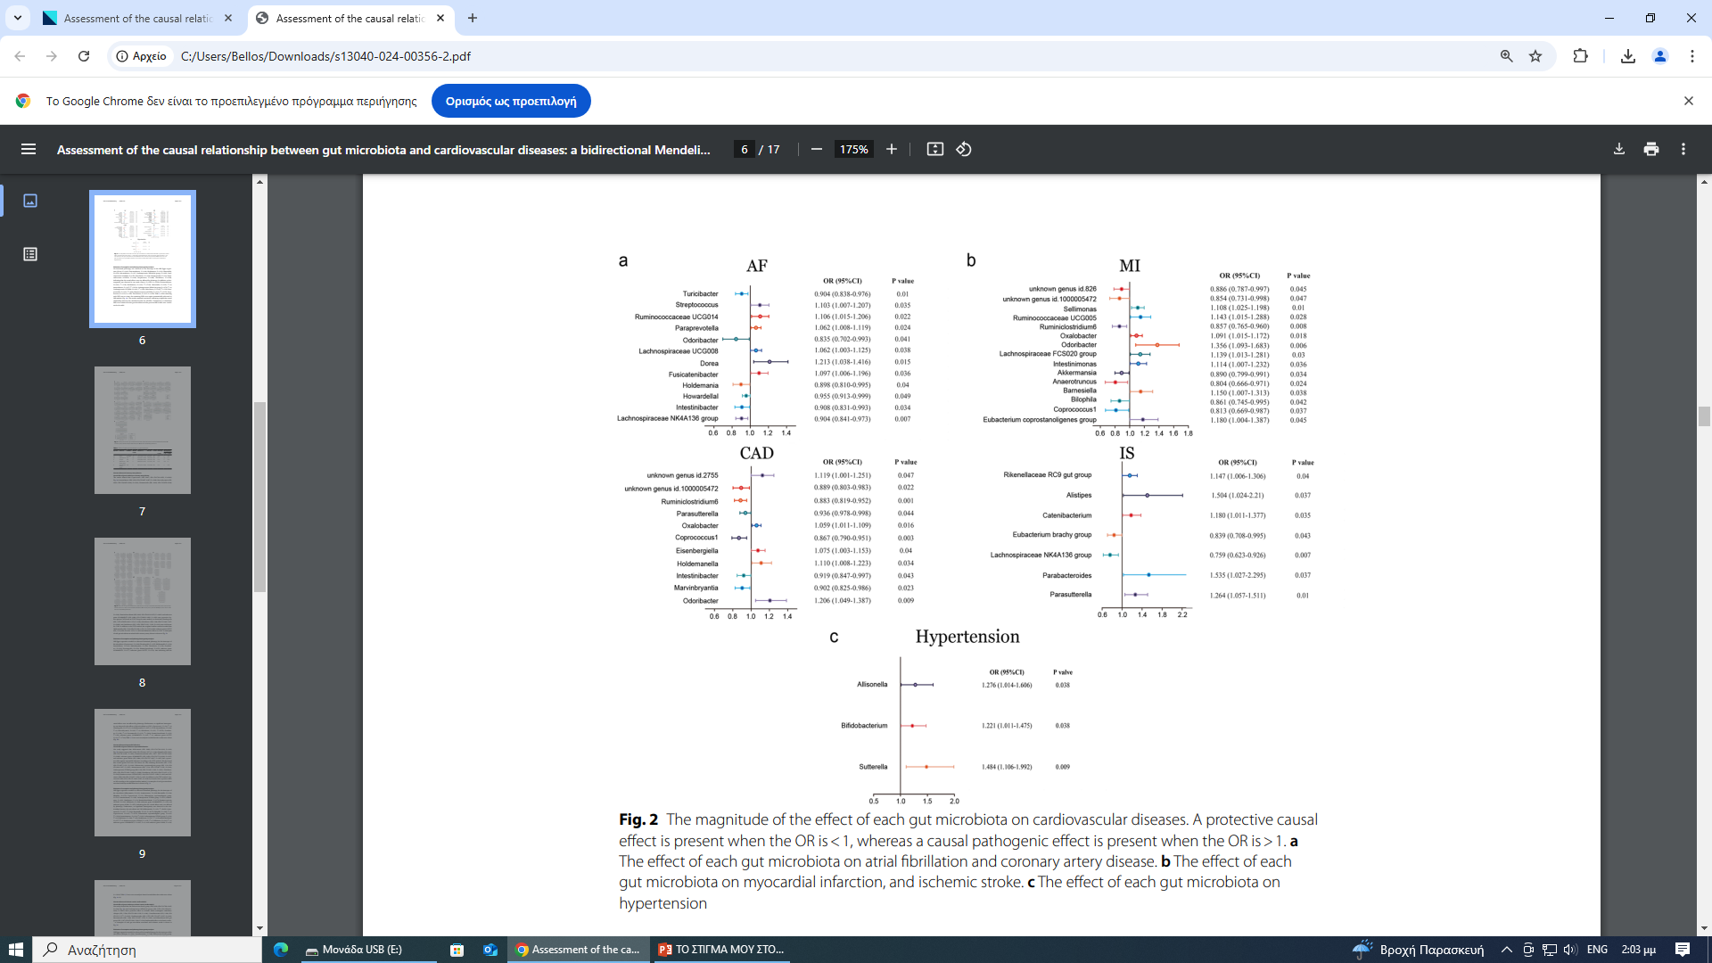

Slide 21
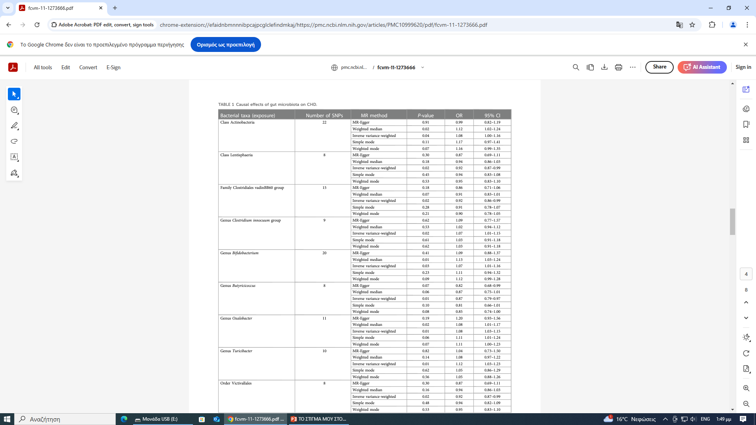
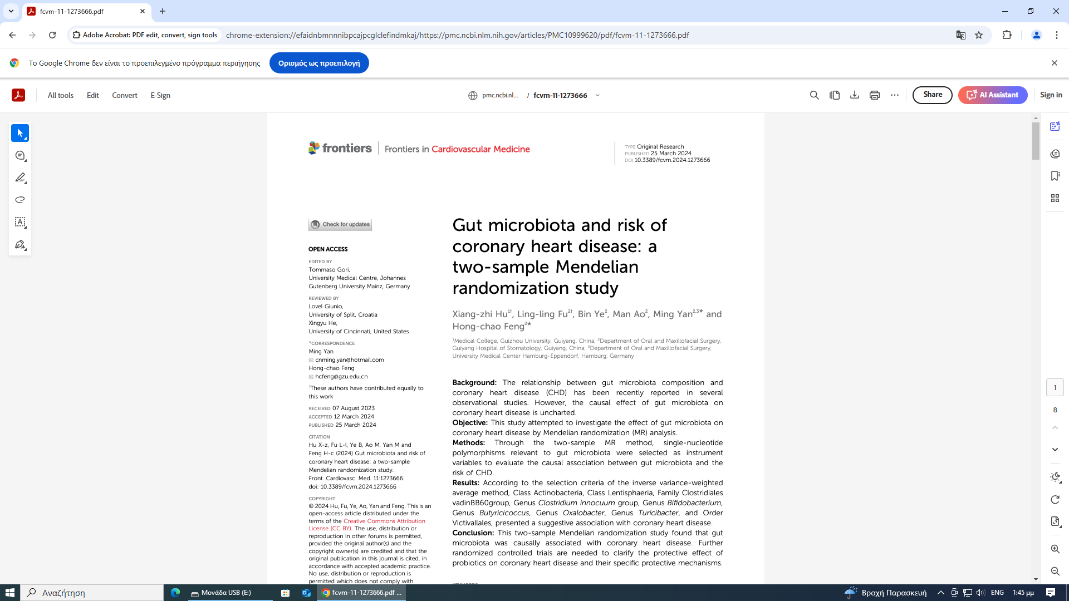

Slide 22
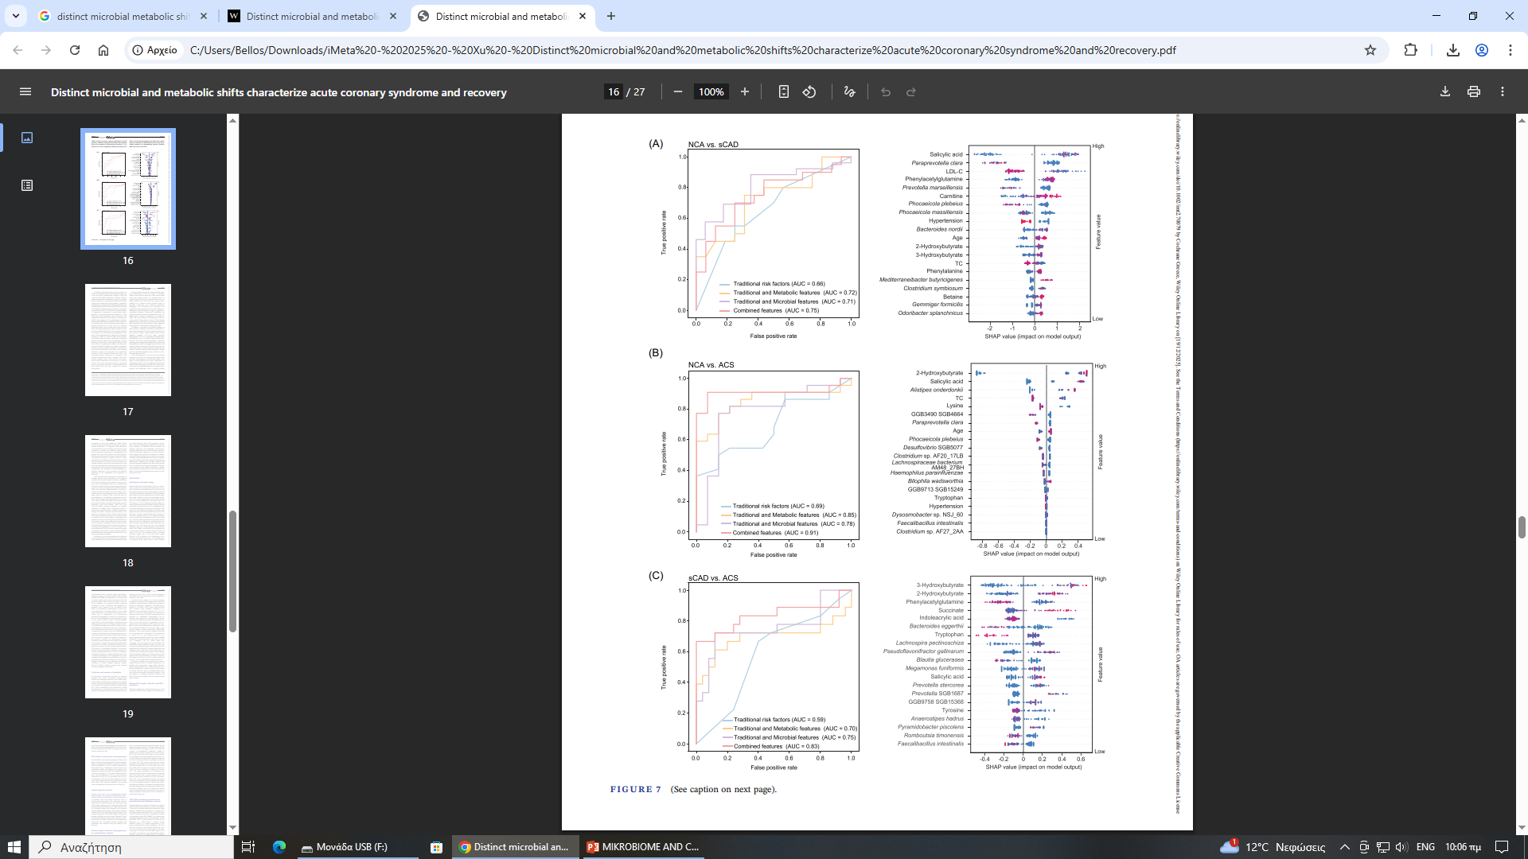


Κύρια σημεία
• Η εντερική μικροχλωρίδα και οι κυκλοφορούντες μεταβολίτες εμφανίζουν ειδικές για κάθε στάδιο αλλοιώσεις σε φυσιολογικές στεφανιαίες αρτηρίες, σταθερή στεφανιαία νόσο (sCAD) και οξύ στεφανιαίο σύνδρομο (ACS), υπογραμμίζοντας τον άξονα εντέρου-καρδιάς στην εξέλιξη της στεφανιαίας νόσου.
• Μικροβιακές και μεταβολικές υπογραφές ειδικές για το ACS εντοπίστηκαν και
επικυρώθηκαν σε μια ομάδα ανάρρωσης, καταδεικνύοντας μερικώς αναστρέψιμες, ειδικές για το στάδιο μετατοπίσεις.
• Τα μοντέλα μηχανικής μάθησης πολλαπλών ωμικών διαστρωματώσαν με ακρίβεια τους υποτύπους στεφανιαίας νόσου, ξεπερνώντας την προγνωστική ισχύ μόνο των κλινικών παραγόντων κινδύνου.

Slide 23

ΣΧΗΜΑ : Πολυ-ομική ανάλυση συσχέτισης που αποκαλύπτει την αλληλεπίδραση μικροβιώματος-μεταβολίτη-οδού.
(Α) Διάγραμμα Sankey της οδού μικροβιώματος-μεταβολίτη με βάση τα αποτελέσματα της ανάλυσης MetOrigin. Το διάγραμμα απεικονίζει την πολύπλοκη αλληλεπίδραση μεταξύ της μικροβιακής κοινότητας και του μεταβολικού προφίλ.
Η πρώτη στήλη (αριστερά) αντιπροσωπεύει τα βακτήρια ειδικά για το οξύ στεφανιαίο σύνδρομο (ACS) ή τα βακτήρια με συνεχή αύξηση/μείωση που προσδιορίζονται στο Σχήμα 2 και τα οποία μπορούν να μεταβολίσουν (παράγουν ή καταναλώνουν) βασικούς μεταβολίτες.
Η δεύτερη στήλη (μεσαία) υποδηλώνει τους μεταβολίτες ειδικούς για το ACS και τους επικυρωμένους ως προς τον στόχο μεταβολίτες.
Η τρίτη στήλη (δεξιά) υποδεικνύει τις μεταβολικές οδούς στις οποίες εμπλέκονται αυτοί οι μεταβολίτες.
Οι συνδέσεις μεταξύ της πρώτης και της δεύτερης στήλης έχουν χρωματική κωδικοποίηση: οι κόκκινες γραμμές υποδηλώνουν ότι τα βακτήρια μπορούν να παράγουν τον αντίστοιχο μεταβολίτη, ενώ οι μπλε γραμμές υποδεικνύουν ότι τα βακτήρια μπορούν να καταναλώσουν τον μεταβολίτη.
(Β) Διάγραμμα δικτύου που αναφέρεται στο KEGG.
Το διάγραμμα δικτύου δείχνει την αφθονία των βασικών ενζύμων που προσδιορίστηκαν από μεταγονιδιωματικά δεδομένα στις μεταβολικές διεργασίες των βασικών μεταβολιτών ειδικών για το ACS. Οι τιμές p υπολογίστηκαν χρησιμοποιώντας το τεστ Kruskal-Wallis H και το post hoc τεστ Dunn.
Οι αστερίσκοι υποδεικνύουν επίπεδα σημαντικότητας: *p < 0,05, **p < 0,01, ***p < 0,001 και ****p < 0,0001. LDH: L-γαλακτική αφυδρογονάση [EC:1.1.1.27]. LSC1: συνθετάση ηλεκτρυλ-CoA (σχηματισμού ADP) [EC:6.2.1.5]. frdA: φουμαρική αναγωγάση [EC:1.3.5.4· συγχωνεύτηκε στο EC:1.3.5.1 στο ενημερωμένο σύστημα αριθμών της Επιτροπής Ενζύμων]. sdhA: ηλεκτρική αφυδρογονάση [EC:1.3.5.1]. BDH1: 3-υδροξυβουτυρική αφυδρογονάση [EC:1.1.1.30]. PAH: φαινυλαλανινο-4-υδροξυλάση [EC:1.14.16.1]· TAM: MIO-εξαρτώμενη L-τυροσίνη 2,3-αμινομουτάση [EC:5.4.3.6]· tnaA: τρυπτοφανάση
[EC:4.1.99.1]· IL4I1: L-αμινοξική οξειδάση [EC:1.4.3.2]· ipdC: ινδολπυροσταφυλική δεκαρβοξυλάση [EC:4.1.1.74]· ALDH: αλδεϋδο-δεϋδρογονάση (NAD+) [EC:1.2.1.3].

Slide 24


Σχήμα 3: Μοντέλα ταξινόμησης τυχαίου δάσους για τη διάκριση των περιπτώσεων στεφανιαίας νόσου (CAD) από τους ελέγχους. Καμπύλες λειτουργικών χαρακτηριστικών δέκτη (ROC) με βάση διαφορετικά άφθονα (Α) είδη βακτηρίων, (Γ) προβλεπόμενους μικροβιακούς μεταβολίτες και (Ε) ένα συνδυασμένο σύνολο χαρακτηριστικών και των δύο. Η σημασία των χαρακτηριστικών κατατάσσεται με βάση τη μέση μείωση Gini (MDG) για κάθε μοντέλο, που αντιστοιχεί σε (Β) μόνο είδη, (Δ) μόνο μεταβολίτες και (ΣΤ) συνδυασμένα μοντέλα. Η περιοχή κάτω από την καμπύλη (AUC) και η τιμή MDG αξιολογήθηκαν χρησιμοποιώντας πενταπλάσια διασταυρούμενη επικύρωση που επαναλήφθηκε 50 φορές.Τα αποτελέσματα συνοψίζονται ως μέσες τιμές με διαστήματα εμπιστοσύνης 95% σε όλες τις επαναλήψεις.

Slide 25


Βασικά Σημεία:
Ερευνητές στη Σεούλ εντόπισαν πρόσφατα 15 είδη βακτηρίων που σχετίζονται με τη ΣΝ.
Η ανάλυση αποκαλύπτει πολλαπλές οδούς που συνδέονται με τη σοβαρότητα της νόσου, συμπεριλαμβανομένης της αυξημένης φλεγμονής και της μεταβολικής ανισορροπίας.
Οι γενετικοί και περιβαλλοντικοί παράγοντες επηρεάζουν τον κίνδυνο εμφάνισης και τη σοβαρότητα της νόσου ενός ατόμου, αλλά τα μικρόβια πιθανότατα παίζουν επίσης κρίσιμο ρόλο, ιδιαίτερα στην ανάπτυξη στεφανιαίας νόσου (ΣΝ). Πρόσφατες μελέτες υποδηλώνουν ότι η μικροχλωρίδα του εντέρου συμβάλλει στην εξέλιξη της ΣΝ μέσω ποικίλων οδών.
Οι συγκεκριμένες συνεισφορές των βακτηρίων παραμένουν ως επί το πλείστον άγνωστες, αλλά οι επιστήμονες σημειώνουν πρόοδο. Αυτή την εβδομάδα στο mSystems, ερευνητές στη Σεούλ αναφέρουν τα μικρόβια του εντέρου και τους μηχανισμούς που σχετίζονται με τη ΣΝ. «Έχουμε προχωρήσει πέρα ​​από τον εντοπισμό των βακτηρίων που ζουν εκεί, στο να αποκαλύψουμε τι πραγματικά κάνουν στη σύνδεση καρδιάς-εντέρου», δήλωσε η Han-Na Kim, Ph.D., γονιδιωματική στο Samsung Advanced Institute for Health Sciences and Technology στο Πανεπιστήμιο Sungkyunkwan στη Σεούλ, η οποία ηγήθηκε της μελέτης.

Slide 26

Δρόμοι μικροβίων και μεταβολιτών των με κλινικές και μηχανιστικές συνδέσεις με καρδιαγγειακά νοσήματα.

Slide 27








Slide 28




Slide 29



Slide 30
ΣΥΜΠΕΡΑΣΜΑΤΑ
Σε αντίθεση με τους παραδοσιακούς παράγοντες κινδύνου, η ImP αντικατοπτρίζει τη δυναμική κατάσταση του GM και την μεταβολική του απόδοση, προσφέροντας ένα παράθυρο στον υπολειπόμενο καρδιαγγειακό κίνδυνο που επιμένει παρά τη βέλτιστη διαχείριση των λιπιδίων, της αρτηριακής πίεσης και της γλυκαιμίας. Κριτικά, η βιοσύνθεση της ImP μέσω της οδού UrdA υπογραμμίζει τη σημασία της μικροβιακής οικολογίας. Έτσι, η ImP αποτελεί τόσο βιοδείκτη διαταραχής του άξονα εντέρου-καρδιάς όσο και μηχανιστική σύνδεση με αγγειακή βλάβη.
Η μεταφραστική έρευνα μέχρι σήμερα έχει οριοθετήσει βασικούς κόμβους για παρέμβαση: διαιτητική ρύθμιση για την αναμόρφωση του pH και της μικροβιακής σύνθεσης του παχέος εντέρου· προβιοτικά, πρεβιοτικά και FMT για την αποκατάσταση της ευβίωσης· και στοχευμένοι φαρμακολογικοί παράγοντες όπως αναστολείς UrdA και ανταγωνιστές p38γ για τον αποκλεισμό της σύνθεσης και σηματοδότησης της ImP.
Πρώιμες μελέτες σε ζώα και in vitro επικυρώνουν την άμεση επίδραση της ImP στην ενδοθηλιακή σηματοδότηση ινσουλίνης, τη βιοδιαθεσιμότητα του NO και την στρατολόγηση μονοκυττάρων, ενώ οι ανθρώπινες ομάδες συνδέουν σταθερά την αυξημένη ImP με υψηλότερες πιθανότητες στεφανιαίας νόσου, μεγαλύτερο φορτίο πλάκας, μειωμένη λειτουργία της αριστερής κοιλίας και αυξημένη θνησιμότητα στην καρδιακή ανεπάρκεια. Αυτά τα ευρήματα όχι μόνο επιβεβαιώνουν τον παθογενετικό ρόλο της ImP, αλλά και υπογραμμίζουν τις δυνατότητές της ως υποκατάστατο τελικό σημείο σε κλινικές δοκιμές.
Χρειάζονται διαχρονικές μελέτες σε ποικίλους πληθυσμούς για να διαπιστωθούν αιτιώδεις σχέσεις και χρονικές τροχιές της ImP στην έναρξη, την εξέλιξη και την υποχώρηση της πλάκας. Μελλοντικά, η ενσωμάτωση του προφίλ της ImP στην ακριβή καρδιαγγειακή ιατρική είναι πολλά υποσχόμενη για τον εντοπισμό ατόμων με υπολειμματικό κίνδυνο που προκαλείται από το μικροβίωμα. Συνδυάζοντας τα επίπεδα ImP με γονιδιωματικά, μεταβολομικά και απεικονιστικά δεδομένα, οι κλινικοί γιατροί μπορούν να αναπτύξουν εξατομικευμένες παρεμβάσεις, που κυμαίνονται από διατροφικές συνταγές και θεραπείες τροποποίησης ΓΤΟ έως νέους αναστολείς μικρών μορίων που στοχεύουν ειδικά σε αθηρογόνους μηχανισμούς που προέρχονται από το έντερο.
ΣΥΝΟΨΙΖΟΝΤΑΣ, ΤΟ IMP ΑΝΤΙΠΡΟΣΩΠΕΥΕΙ ΕΝΑΝ ΝΕΟ ΑΞΟΝΑ ΚΑΡΔΙΑΓΓΕΙΑΚΟΥ ΚΙΝΔΥΝΟΥ ΠΟΥ ΥΠΕΡΒΑΙΝΕΙ ΤΑ ΠΑΡΑΔΟΣΙΑΚΑ ΠΑΡΑΔΕΙΓΜΑΤΑ ΕΝΣΩΜΑΤΩΝΟΝΤΑΣ ΤΟΝ ΜΙΚΡΟΒΙΑΚΟ ΜΕΤΑΒΟΛΙΣΜΟ ΣΤΟΝ ΠΥΡΗΝΑ ΤΗΣ ΑΘΗΡΟΓΕΝΕΣΗΣ.
Η δυναμική του φύση, η τροποποιησιμότητα και η μηχανιστική του ισχύς καθιστούν το ImP έναν συναρπαστικό στόχο για μελλοντική έρευνα και θεραπευτική ανάπτυξη.
Η αντιμετώπιση των υπόλοιπων μηχανιστικών και μεταφραστικών προκλήσεων όχι μόνο θα προωθήσει την κατανόησή μας για τον άξονα εντέρου-καρδιάς, αλλά θα ανοίξει και νέους δρόμους για τη μείωση του παγκόσμιου φορτίου της ASCVD.

Slide 31



Slide 32



Slide 33


ΣΥΜΠΕΡΑΣΜΑΤΑ
Συνολικά, τα παρόντα αποτελέσματα υποδηλώνουν ότι η μεταβολή από ένα σταθερό αθήρωμα μαλακού πυρήνα στεφανιαίας πλάκας σε μια ευάλωτη στεφανιαία πλάκα επιρρεπή σε ρήξη, καθώς και η ανάπτυξη μιας συμπτωματικής περιφερικής αρτηριακής πλάκας, μπορεί να οφείλεται σε μια χρόνια βακτηριακή λοίμωξη με τη μορφή ενός αδρανούς βιοφίλμ που αποικίζει τον λιπιδικό πυρήνα και το τοίχωμα του αθηρώματος και αποφεύγει την ανοσολογική ανίχνευση.
Το βιοφίλμ μπορεί να ενεργοποιήσει και να απελευθερώσει παθογόνα φαινοτυπικά βακτήρια ικανά να εισβάλουν και να διαρρήξουν το ινώδες κάλυμμα των αθηρωμάτων. Αυτό το εύρημα προσθέτει στην τρέχουσα αντίληψη της παθογένεσης του εμφράγματος του μυοκαρδίου και ανοίγει νέες δυνατότητες για τη διάγνωση και την πρόληψη των θανατηφόρων επιπλοκών της αθηροσκλήρωσης, με την εστίαση στα βιοφίλμ ως στόχους για νέες αντιαθηροσκληρωτικές θεραπείες.

Slide 34
ΕΠΙΣΚΟΠΗΣΗ AI
Η θεραπεία του βιοφίλμ του αθηρώματος το 2025 επικεντρώνεται στη στόχευση χρόνιων βακτηριακών λοιμώξεων εντός των πλακών, συχνά χρησιμοποιώντας αντιφλεγμονώδη φάρμακα, νανοθεραπείες και αντιοξειδωτικά, καθώς τα τυπικά αντιβιοτικά αντιμετωπίζουν προβλήματα αντοχής στο βιοφίλμ.
Βασικοί τομείς περιλαμβάνουν την ανάπτυξη στοχευμένων νανοϊατρικών, την αναστολή βακτηριακών ενζύμων, τη διαχείριση της σχετικής χρόνιας φλεγμονής με φάρμακα όπως η κολχικίνη ή η κανακινουμάμπη και την διερεύνηση θεραπειών για συγκεκριμένα παθογόνα όπως το Toxoplasma gondii, με ισχυρή έμφαση στην εξατομικευμένη ιατρική με βάση το μικροβιακό προφίλ της πλάκας.
Τρέχουσες Προσεγγίσεις & Εξελίξεις (2024-2025)
Αντιφλεγμονώδεις Θεραπείες: Πέρα από τα αντιαιμοπεταλιακά, φάρμακα όπως η κολχικίνη και οι αναστολείς IL-1β (π.χ., κανακινουμάμπη) χρησιμοποιούνται για τη μείωση της φλεγμονής της πλάκας, αλλά γενικά αποφεύγονται τα μακροπρόθεσμα ΜΣΑΦ.
Νανοϊατρική: Ανάπτυξη στοχευμένων νανοσωματιδίων για την άμεση χορήγηση φαρμάκων στα μακροφάγα της πλάκας ή για την αναστολή του σχηματισμού βιοφίλμ, προσφέροντας καλύτερη απελευθέρωση φαρμάκου και μειωμένες παρενέργειες.
Στόχευση της Διασποράς του Βιοϊμένιου: Η έρευνα δείχνει ότι τα βιοφίλμ απελευθερώνουν ένζυμα που βλάπτουν την πλάκα όταν ενεργοποιούνται (π.χ., από σίδηρο), υποδεικνύοντας νέες στρατηγικές για την πρόληψη αυτής της διασποράς ή την εξουδετέρωση των ενζύμων.
Εξατομικευμένη Θεραπεία: Η αναγνώριση συγκεκριμένων βακτηρίων (όπως οι στρεπτόκοκκοι Viridans) ή παρασίτων (T. gondii) εντός των πλακών βοηθά στην προσαρμογή των θεραπειών, απομακρυνόμενη από μια προσέγγιση που ταιριάζει σε όλους.
Ανθεκτικότητα στο Βιοϊμένιο: Τα βιοφίλμ στα αθηρώματα είναι δύσκολο να αντιμετωπιστούν με αντιβιοτικά επειδή αποφεύγουν τα ανοσοκύτταρα και τα αντιβιοτικά, λειτουργώντας ως επίμονη πηγή φλεγμονής.
Νέοι Στόχοι: Η έρευνα διερευνά συγκεκριμένες οδούς, όπως η σηματοδότηση TLR, που ενεργοποιείται από αυτά τα βακτήρια, ακόμη και συνδέοντας τα μικροπλαστικά με τα αθηρώματα, ανοίγοντας νέες θεραπευτικές οδούς.
Διαγνωστικά Εργαλεία: Οι πρόοδοι στην αλληλούχιση επόμενης γενιάς αποκαλύπτουν πλούσια μικροβιώματα στις πλάκες, κρίσιμα για την εξατομικευμένη θεραπεία.
Μελλοντικές Κατευθύνσεις
Μικροβιακές Θεραπείες: Χρήση νανοτεχνολογίας για πράσινη σύνθεση και αναστολή βιοφίλμ. Θεραπεία Παρασίτων: Διερεύνηση θεραπειών για παθογόνα όπως το T. gondii, το οποίο έχει βρεθεί σε πλάκες και μπορεί να προκαλεί φλεγμονή.
Ολοκληρωμένη Προσέγγιση: Συνδυασμός αντιαιμοπεταλιακών, αντιφλεγμονωδών και νέων αντιμικροβιακών/αντιβιοϋμενίων παραγόντων για ολοκληρωμένη φροντίδα.

Slide 35



Slide 36



Slide 37




Slide 38


Slide 39



(ΧΟΡΟΣ – ΤΡΑΓΟΥΔΙ)

Slide 40



Slide 41



Slide 42




Slide 43

Μεταβιοτικά
Εξελίξεις στην Εφαρμοσμένη Μικροβιολογία και Βιοτεχνολογία
2025, Σελίδες 513-528
Μεταβιοτικά
Κεφάλαιο 28 - Αντιαθηροσκληρωτικές επιδράσεις των μεταβιοτικών
Vijayaganapathi A. Anju K.A. G.R. Shree Kumari C. Subathra Devi Mohanasrinivasan Vaithilingam
https://doi.org/10.1016/B978-0-443-22188-0.00028-0
Περίληψη
Αυτό το κεφάλαιο διερευνά τα αναδυόμενα στοιχεία σχετικά με τις αντιαθηροσκληρωτικές ιδιότητες των μεταβιοτικών.
Η αντιαθηροσκληρωτική δράση των μεταβιοτικών αντιπροσωπεύει μια πολλά υποσχόμενη οδό στον τομέα της καρδιαγγειακής υγείας. Η αθηροσκλήρωση, μια χρόνια φλεγμονώδης νόσος που χαρακτηρίζεται από τη συσσώρευση πλάκας στα αρτηριακά τοιχώματα, αποτελεί κύρια αιτία καρδιαγγειακής νοσηρότητας και θνησιμότητας παγκοσμίως. Τα μεταβιοτικά, τα οποία είναι βιοδραστικές ενώσεις που παράγονται κατά τη ζύμωση προβιοτικών και μπορούν να χρησιμοποιηθούν για την προώθηση της ευεξίας, έχουν τραβήξει την προσοχή για τη δυνατότητά τους να μετριάζουν τον κίνδυνο και την εξέλιξη της αθηροσκλήρωσης. Συζητά τους διάφορους τύπους μεταβιοτικών, συμπεριλαμβανομένων των λιπαρών οξέων βραχείας αλυσίδας (SCFAs), των μεταβολιτών και των εξωπολυσακχαριτών (EPS). Έχουν εντοπιστεί διάφοροι μηχανισμοί, συμπεριλαμβανομένης της ικανότητας των μεταβιοτικών να τροποποιούν τη σύνθεση της μικροχλωρίδας του εντέρου, να μειώνουν τη συστηματική φλεγμονή και να βελτιώνουν τον μεταβολισμό των λιπιδίων. Αυτές οι επιδράσεις πιστεύεται ότι συμβάλλουν στην εξασθένηση του σχηματισμού και της εξέλιξης της αθηροσκληρωτικής πλάκας. Επιπλέον, τα μεταβιοτικά έχουν επιδείξει αντιοξειδωτικές ιδιότητες και ιδιότητες που ενισχύουν την ενδοθηλιακή λειτουργία, οι οποίες είναι ζωτικής σημασίας για την πρόληψη της ενδοθηλιακής βλάβης που προηγείται της ανάπτυξης της αθηροσκλήρωσης. Μελέτες έχουν δείξει πολλά υποσχόμενα αποτελέσματα, υποδηλώνοντας ότι τα μεταβιοτικά μπορεί να είναι μια νέα θεραπευτική προσέγγιση για την πρόληψη και τη διαχείριση της αθηροσκλήρωσης. Συμπερασματικά, η αντιαθηροσκληρωτική δράση των μεταβιοτικών αντιπροσωπεύει έναν αναπτυσσόμενο τομέα έρευνας με τη δυνατότητα να φέρει επανάσταση στη διαχείριση της καρδιαγγειακής υγείας.
Παρ 'όλα αυτά, τα μέχρι σήμερα ευρήματα υπογραμμίζουν την υπόσχεση των μεταβιοτικών ως μια φυσική και ολιστική προσέγγιση για την καταπολέμηση της αθηροσκλήρωσης και τη μείωση του βάρους των καρδιαγγειακών παθήσεων.

Slide 44



Πρόσφατες μελέτες έχουν δείξει ότι η διέγερση του πνευμονογαστρικού νεύρου (VNS) μπορεί να μειώσει την έκφραση φλεγμονωδών πρωτεϊνών.
Ο καρδιοπροστατευτικός ρόλος του VNS έχει αποδοθεί στον περιορισμό της απόπτωσης των μυοκυττάρων και στη βελτίωση του μεταβολισμού του μυοκαρδίου. Επιπλέον, ο ευεργετικός ρόλος στις αρρυθμίες μετά από VNS έχει αποδοθεί στην ηλεκτρική σταθερότητα μειώνοντας την απώλεια της συνδετίνης-43 που σχετίζεται με τη νόσο.
Αυτή η ανασκόπηση στοχεύει να συνοψίσει τα υπάρχοντα προκλινικά και κλινικά δεδομένα σχετικά με τη συσχέτιση του VNS με τη φλεγμονή και την πιθανή σύνδεση αυτού του φαινομένου με τα κλινικά αποτελέσματα σε καρδιαγγειακές παθήσεις.
FDA APPROVED 2025

Slide 45



Key takeaways:
Lifestyle changes have been shown to prevent and reverse chronic diseases.
The practice of lifestyle medicine is gaining traction in the U.S.
DALLAS — Physicians attending the Lifestyle Medicine Conference waited patiently in a long line for Dean Ornish, MD, to sign a copy of his latest book.
Ornish was among the first to show through his research dating back to the 1970s that healthy lifestyle changes could not just prevent but even reverse chronic illness. His eponymous 9-week lifestyle program has demonstrated efficacy in randomized trials and is covered through Medicare. He has worked for decades to educate physicians and patients alike on the benefits of the practice of lifestyle medicine.

Slide 46



ΜΙΚΡΟΒΙΩΜΑΤΙΚΗ ΙΑΤΡΙΚΗ: ΠΡΟΣ ΚΛΙΝΙΚΗ ΕΠΑΝΑΣΤΑΣΗ!!!

